Slide 1
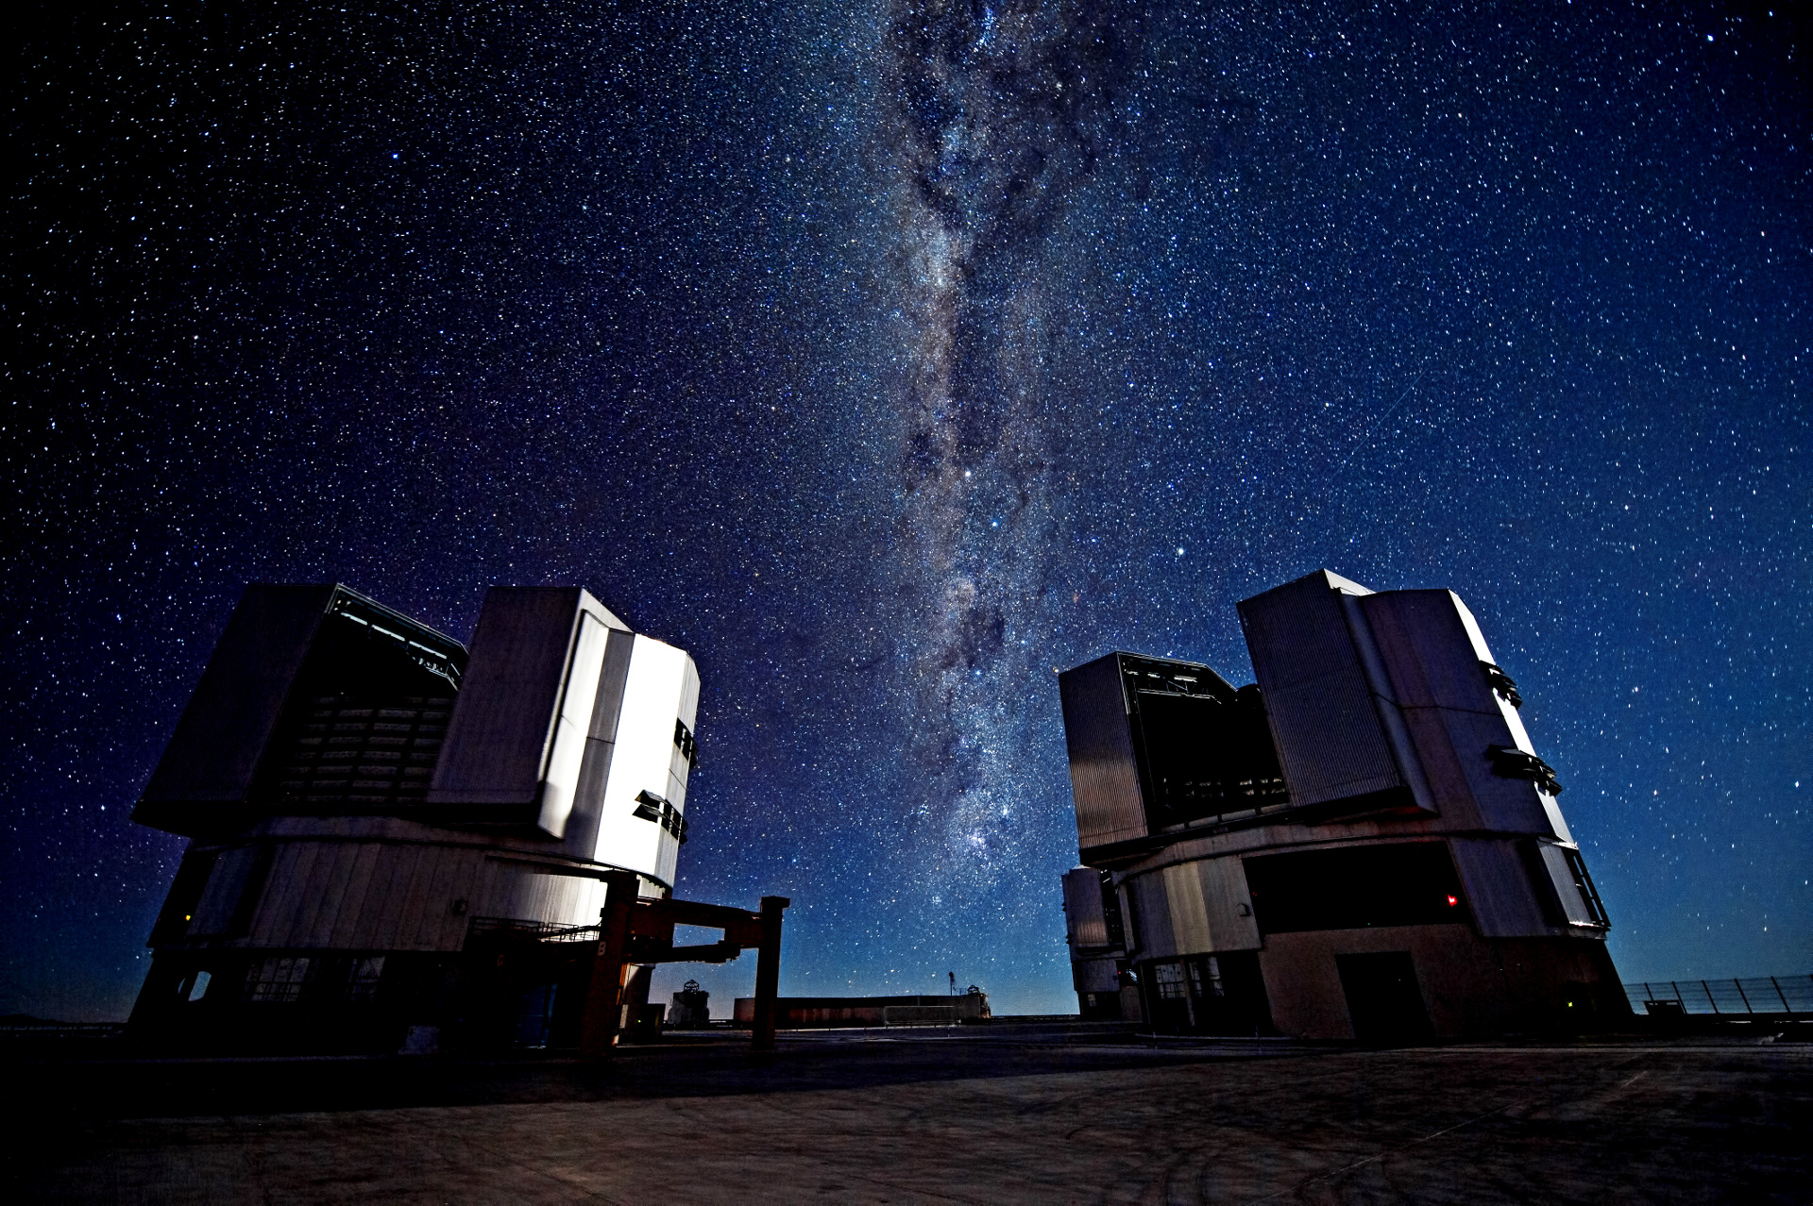
La vie des étoiles…
…et autour des étoiles
Anthony Meilland
Chargé de Recherche au CNRS
Laboratoire Lagrange – Observatoire de la Côte d’Azur

Slide 2
Les étoiles dans l’Univers
Voie Lactée au dessus du VLT (Désert d’Atacama, Chili)

Slide 3
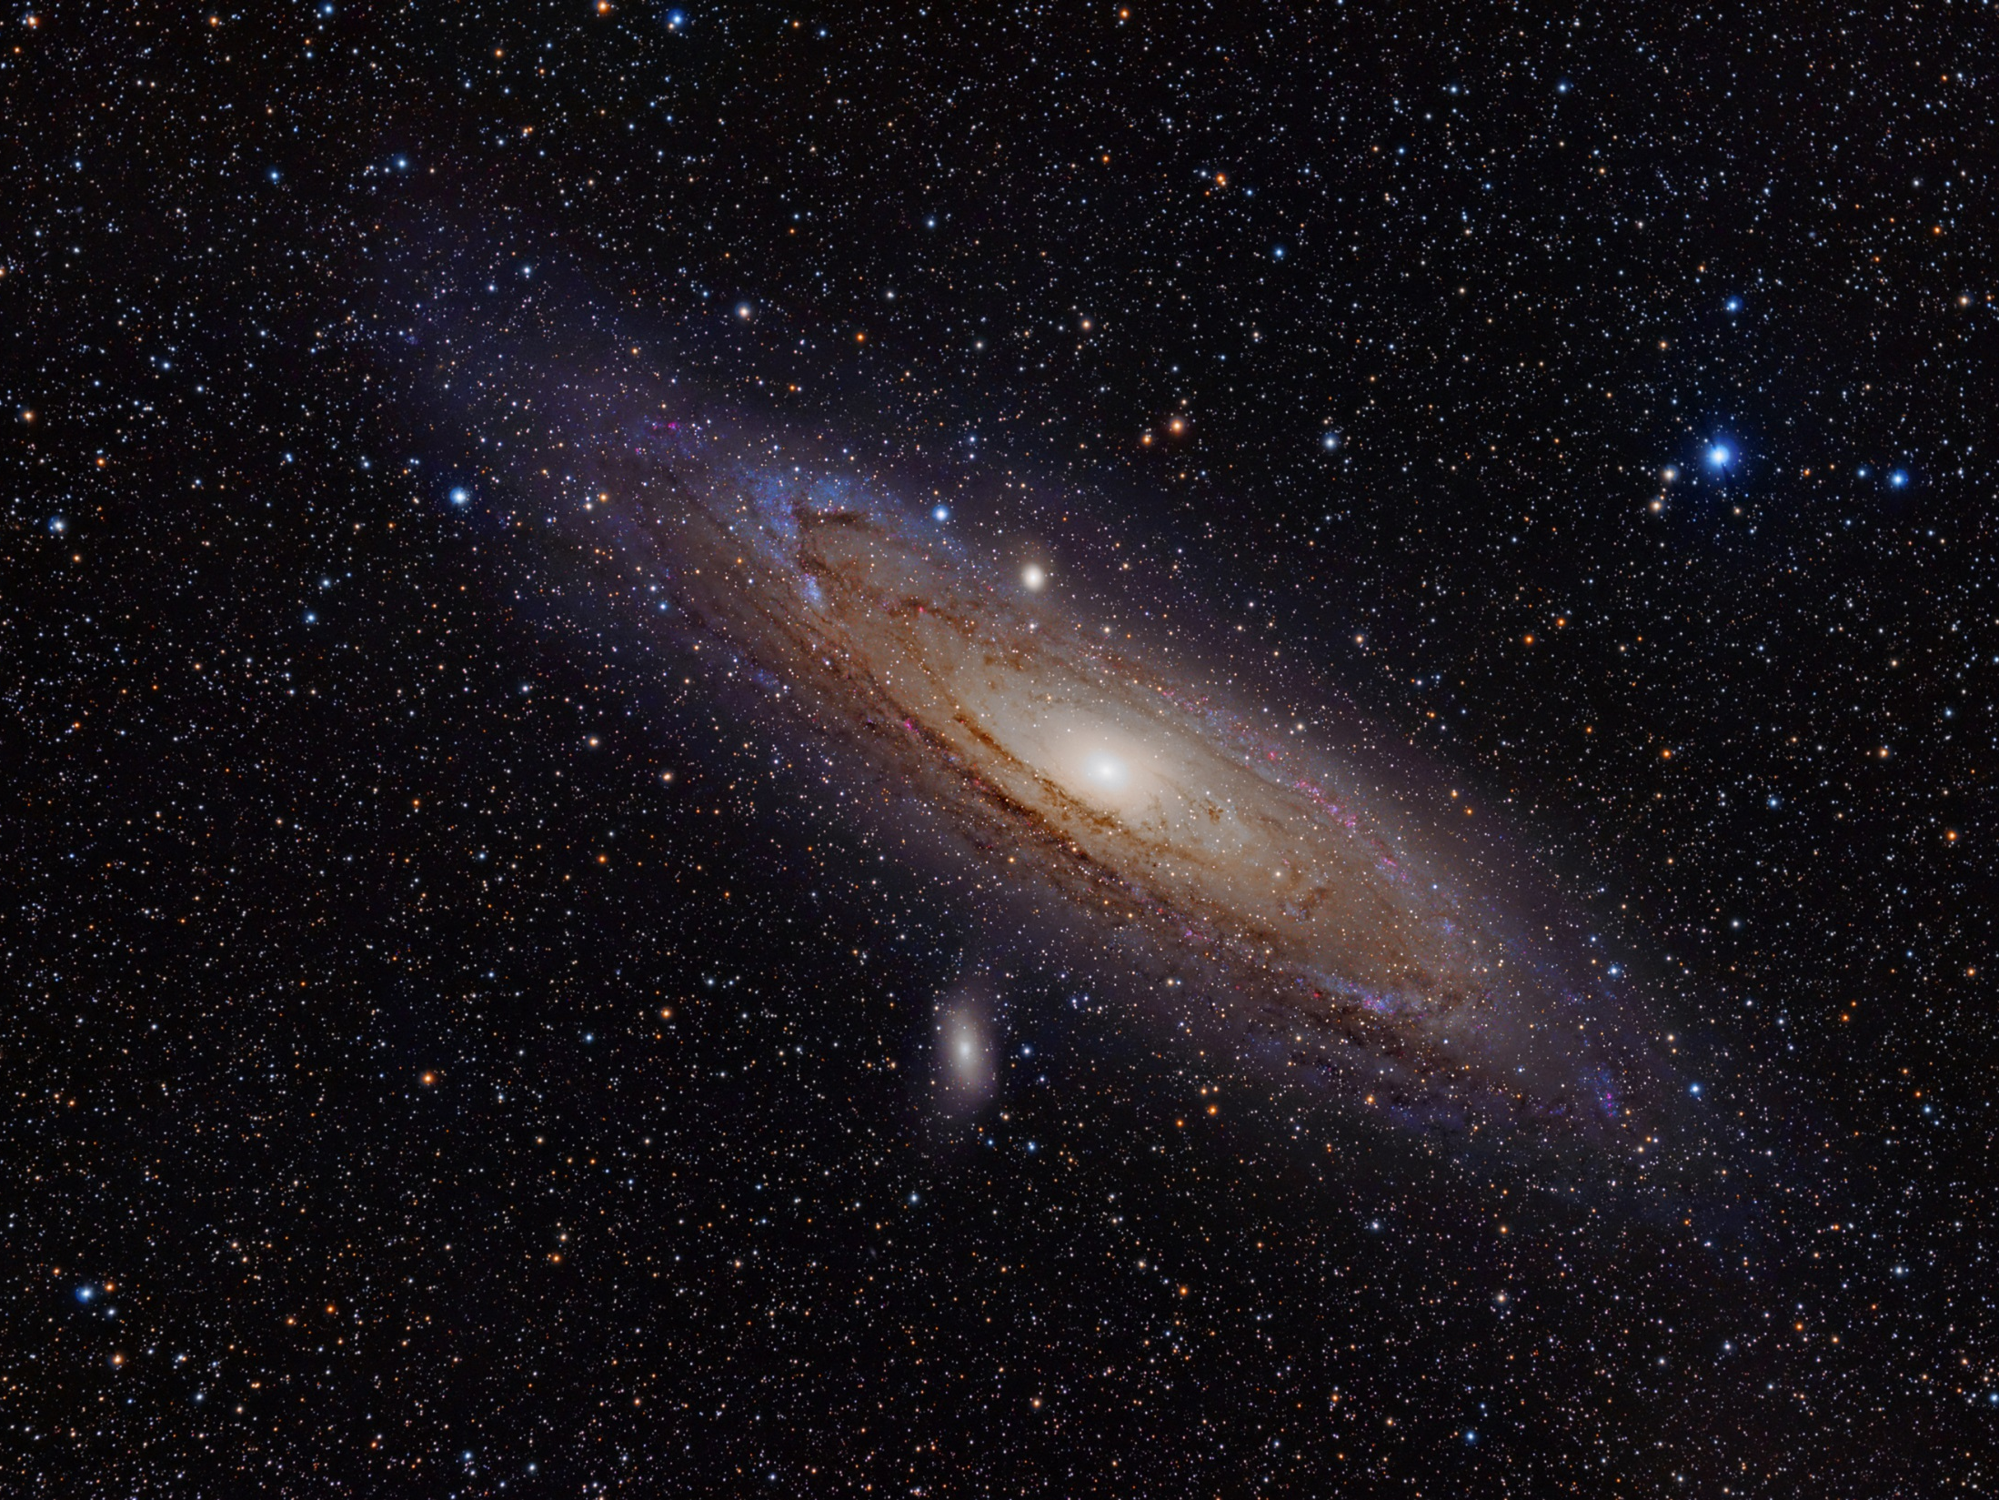
Notre jumelle
La galaxie spirale d’Andromède (M31)
300 Milliards d’étoiles

Slide 4
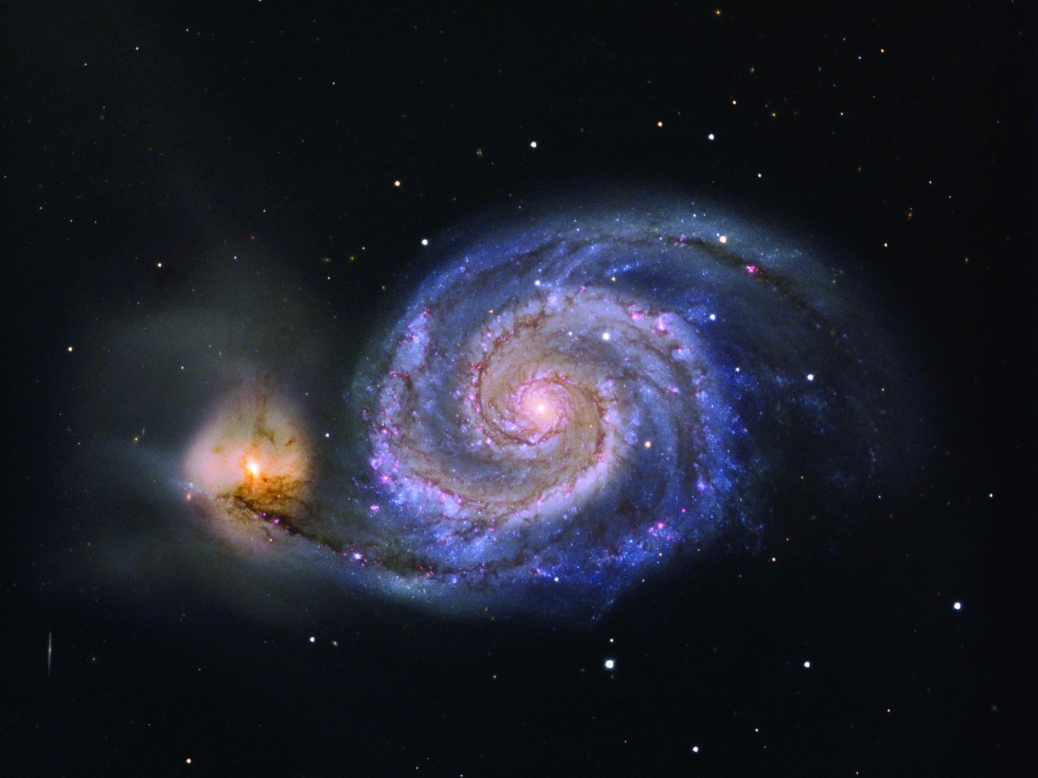
Des galaxies qui interagissent

Slide 5
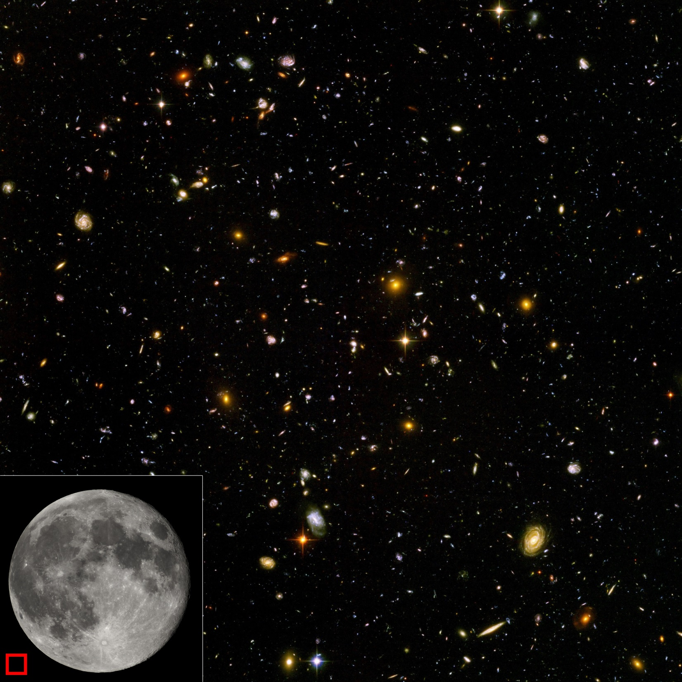
Des centaines de milliards de Galaxies
3000 Galaxies dans une petite zone du Ciel
Hubble Deep Field (1995)

Slide 6
Il n’y a pas que des étoiles
dans les galaxies

Slide 7
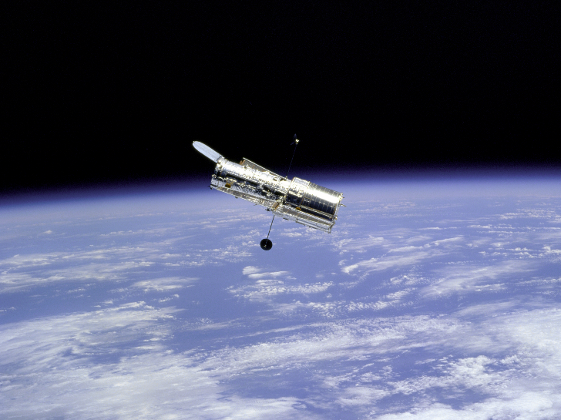
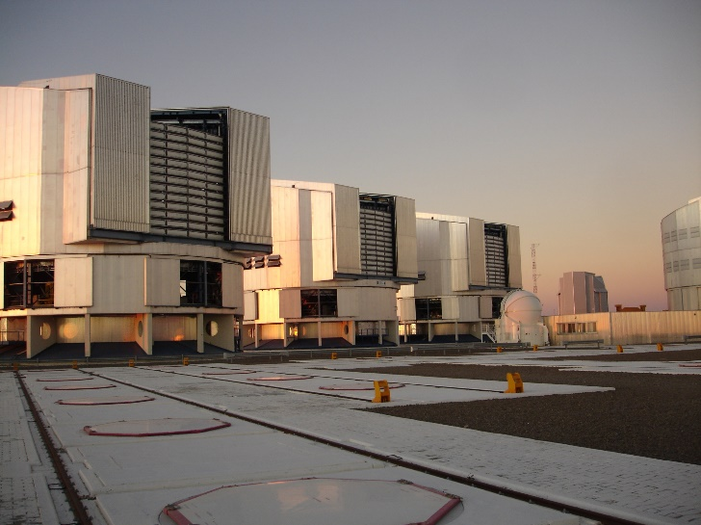
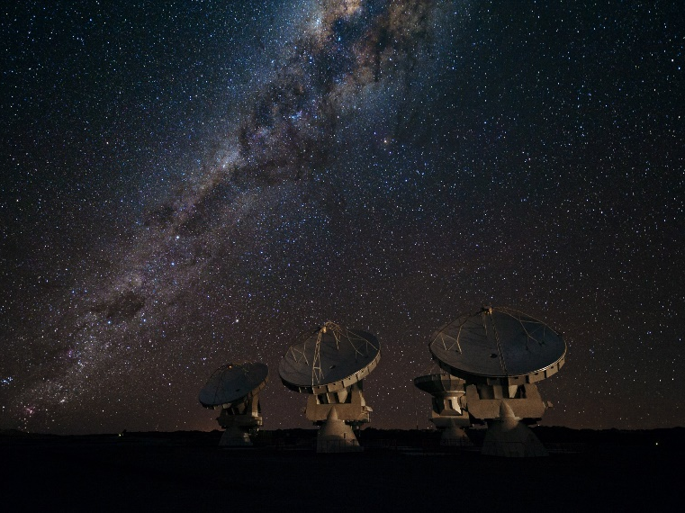
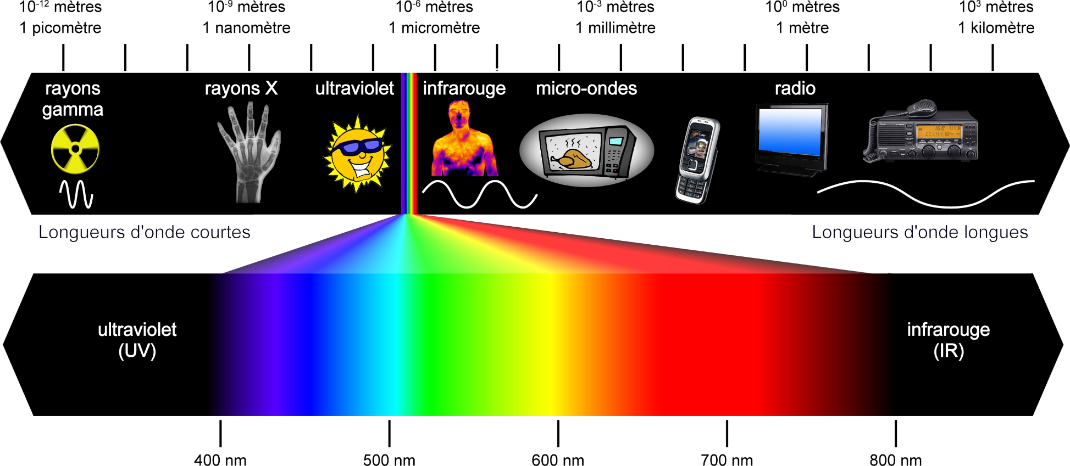
Le spectre de la lumière
Satellite
(Hubble)
Télescope Optique
(VLT)
Radio-téléescope
(ALMA)
10000°C
1000°C

Slide 8
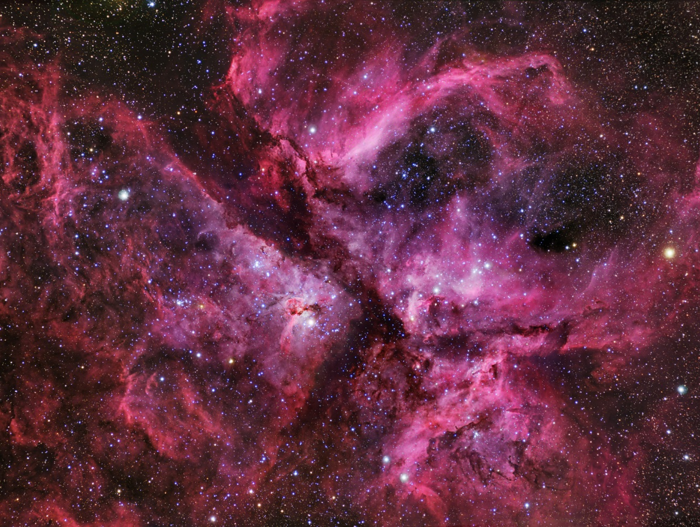
Les étoiles dans l’Univers
Répartition de la matière ordinaire dans l’Univers
Autre (<1%)
(Planètes, poussière…)
Etoiles (12%)
Gaz interstellaire (87%)

Slide 9
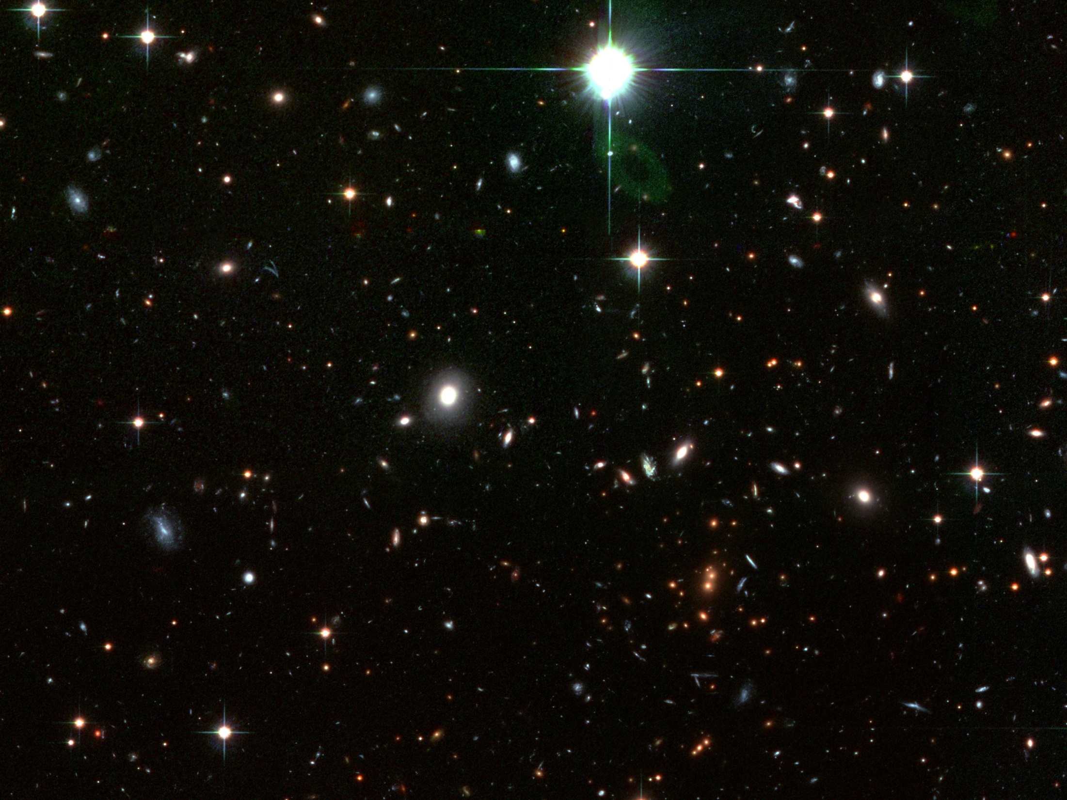
Les étoiles dans l’Univers
Composition de l’Univers observable
Matière
Ordinaire(5%)
Matière
Noire (27%)
Energie
Noire (68%)
Les étoiles ne représentent que 0.6% de l’Univers

Slide 10
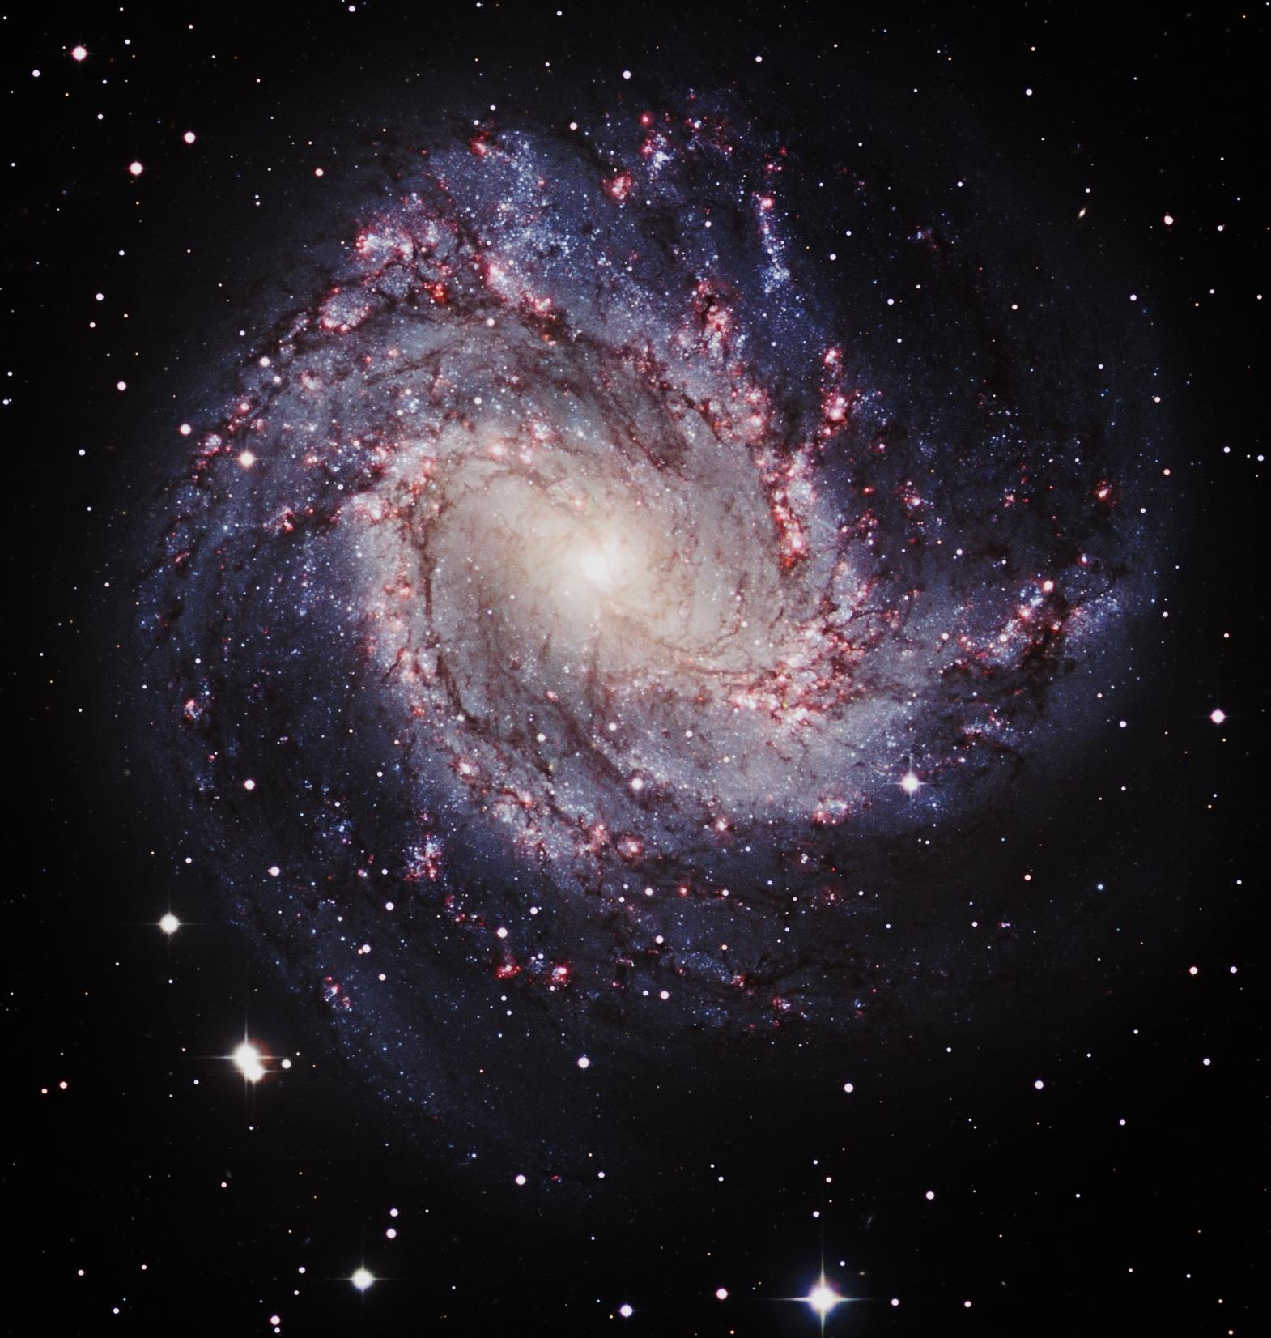
Pourquoi s’intéresser aux étoiles?
Des phares dans l’Univers
Galaxie du moulinet du sud (M83)

Slide 11
Pourquoi s’intéresser aux étoiles?
Des phares dans l’Univers
Découverte du trou noir au centre de notre Galaxie

Slide 12
Pourquoi s’intéresser aux étoiles?
Des phares dans l’Univers
Modèle sans matière noire
Modèle avec matière noire
Découverte de l’existence d’une « matière noire »

Slide 13
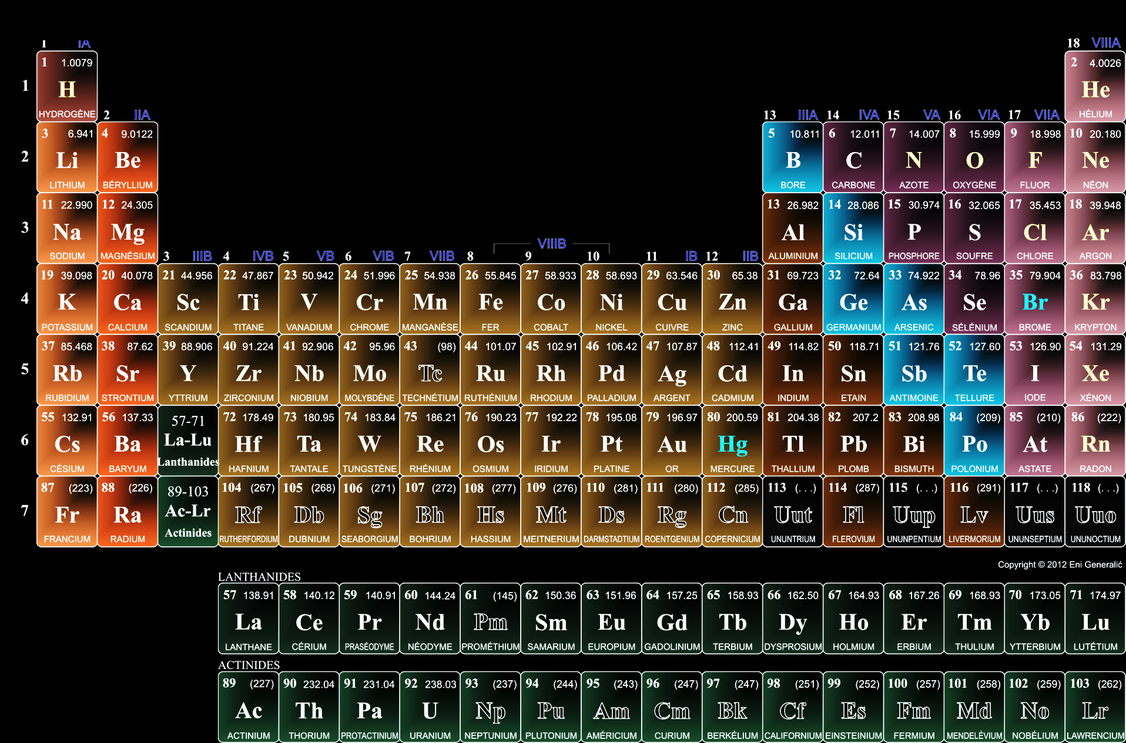
Pourquoi s’intéresser aux étoiles?
La force de transformation de l’Univers
Nucléosynthèse primordiale
Nucléosynthèse stellaire
Supernova (explosion d’étoile)
Eléments de synthèse
Classification périodique des éléments

Slide 14
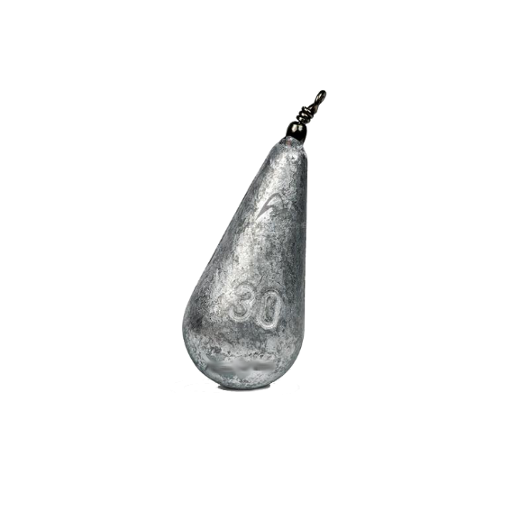
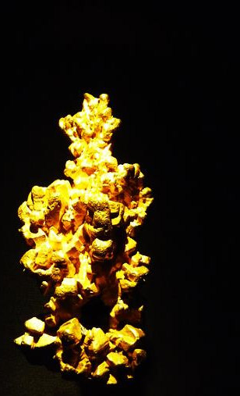
Pourquoi s’intéresser aux étoiles?
Une force de transformation de l’Univers
Hydrogène 10% ⬄Nucléosynthèse primordiale
Oxygène 65%
Carbone 18%
Azote 3%
Calcium 1,5%
Phosphore 1%
Eléments lourds (>Nickel) <1% ⬄ supernova
Nucléosynthèse
stellaire
Corps humain
Plomb⬄Supernovæ
Or ⬄Supernovæ

Slide 15
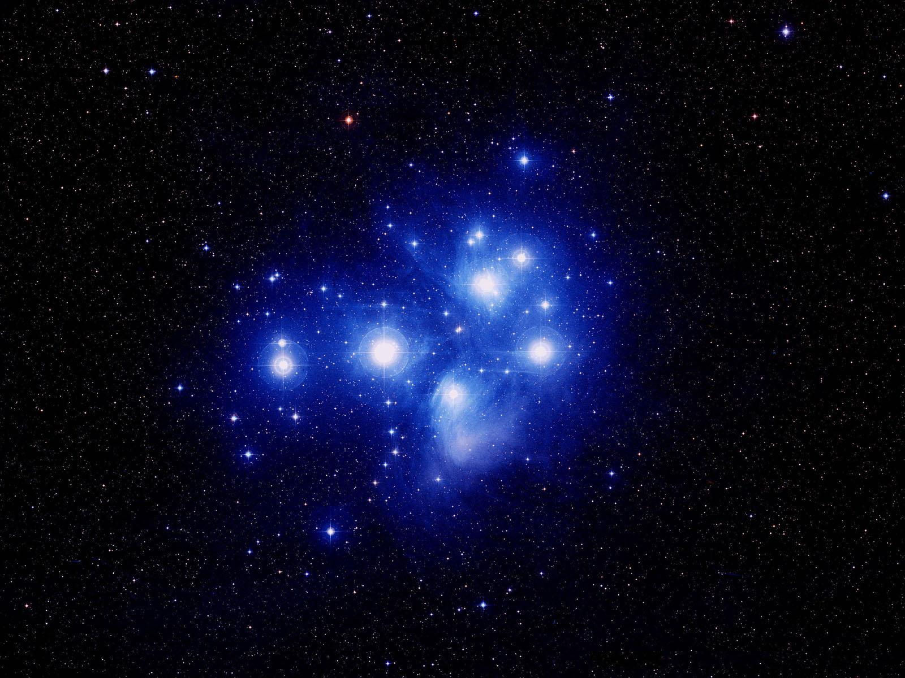
Qu’est-ce qu’une étoile?

Slide 16
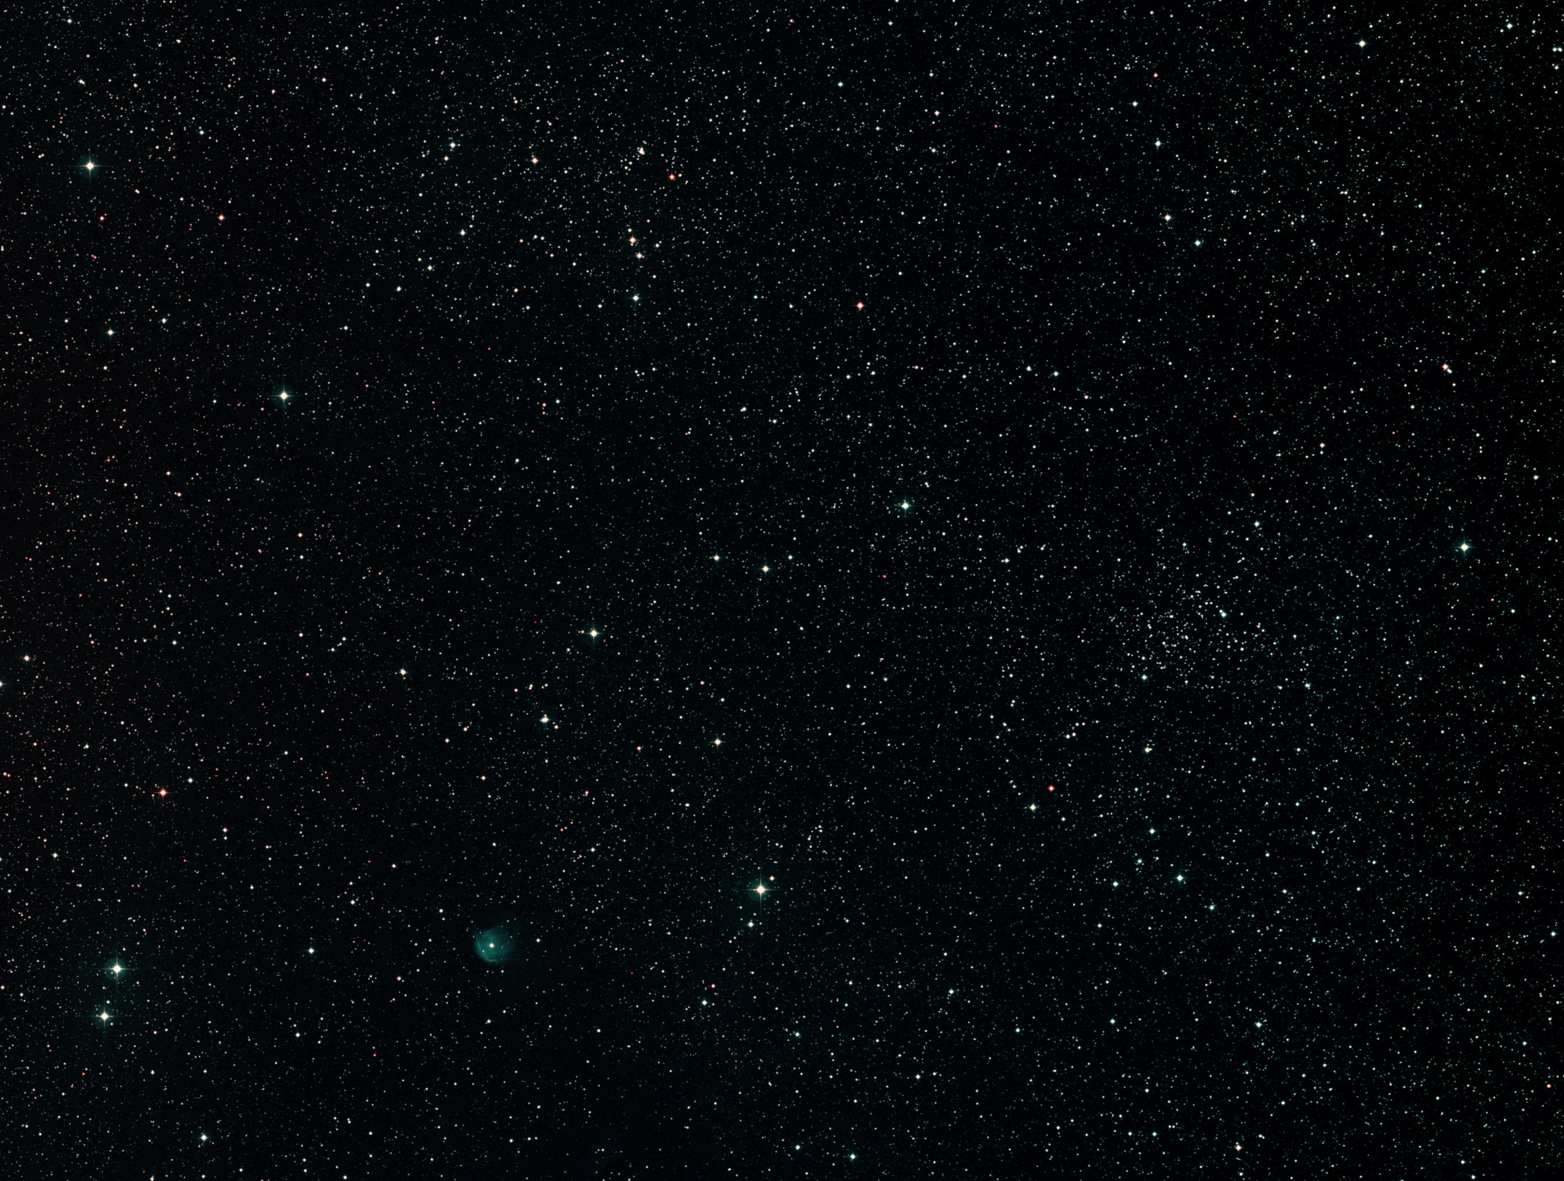
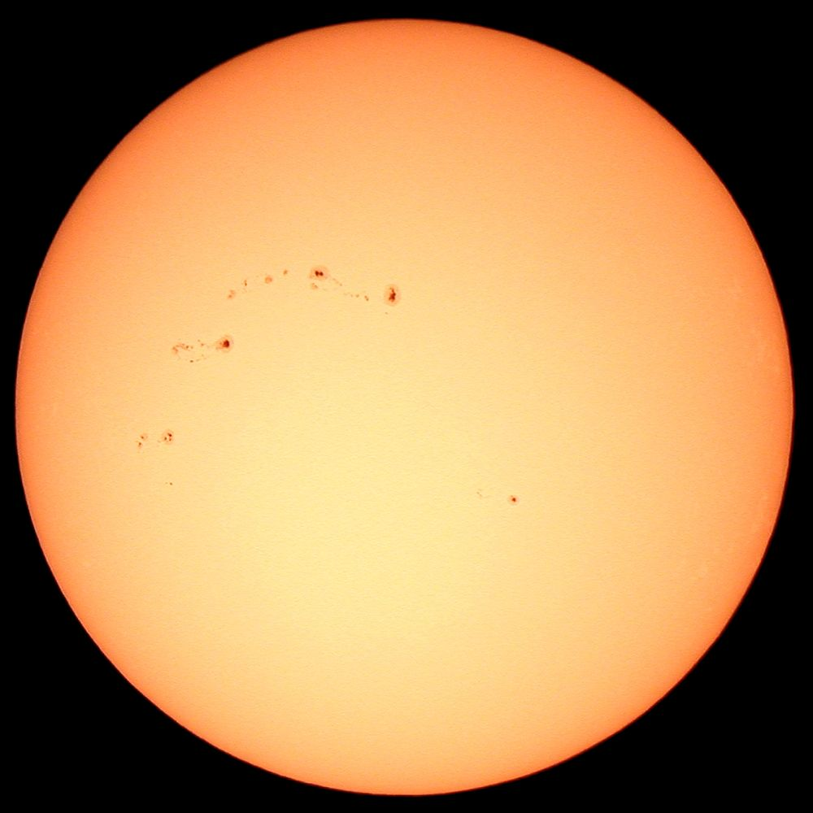
Un exemple bien connu : le Soleil
Diamètre de 1.4 Million de km (108 Terres)

Slide 17
Un exemple bien connu : le Soleil
Masse de 2.10³⁰ kg (300000 Terres)

Slide 18
Pourquoi les étoiles sont-elles des boules ?
Auto-Gravité
Pression
Gaz + radiation

Slide 19
La rotation du soleil
Un tour en 24,5 jours à l’équateur (2km/s)
Très lent = pas d’effet de la force centrifuge

Slide 20
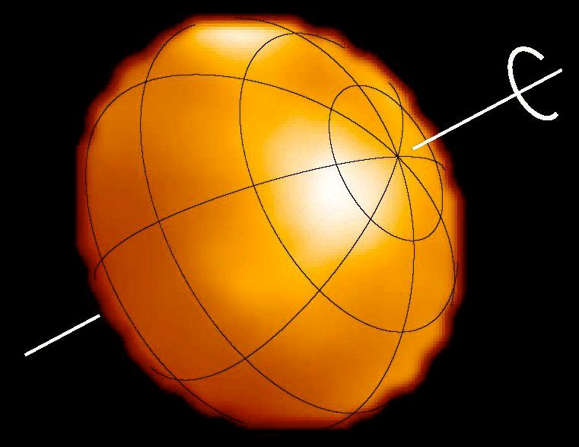
La rotation rapide
Regulus
Vrot = 347 km/s
Altaïr
Vrot = 286 km/s

Slide 21
La composition chimique du Soleil
73% Hydrogène
25% Hélium
2% d’éléments plus lourds
(C,N,O,…)

Slide 22
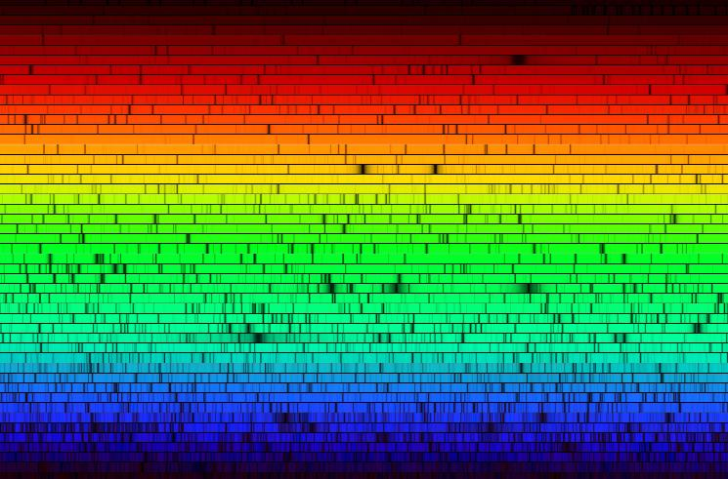
Le spectre du soleil contient des informations sur sa composition
Hydrogène
Sodium
Magnésium
Hydrogène

Slide 23
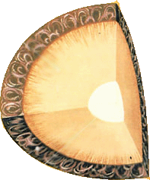
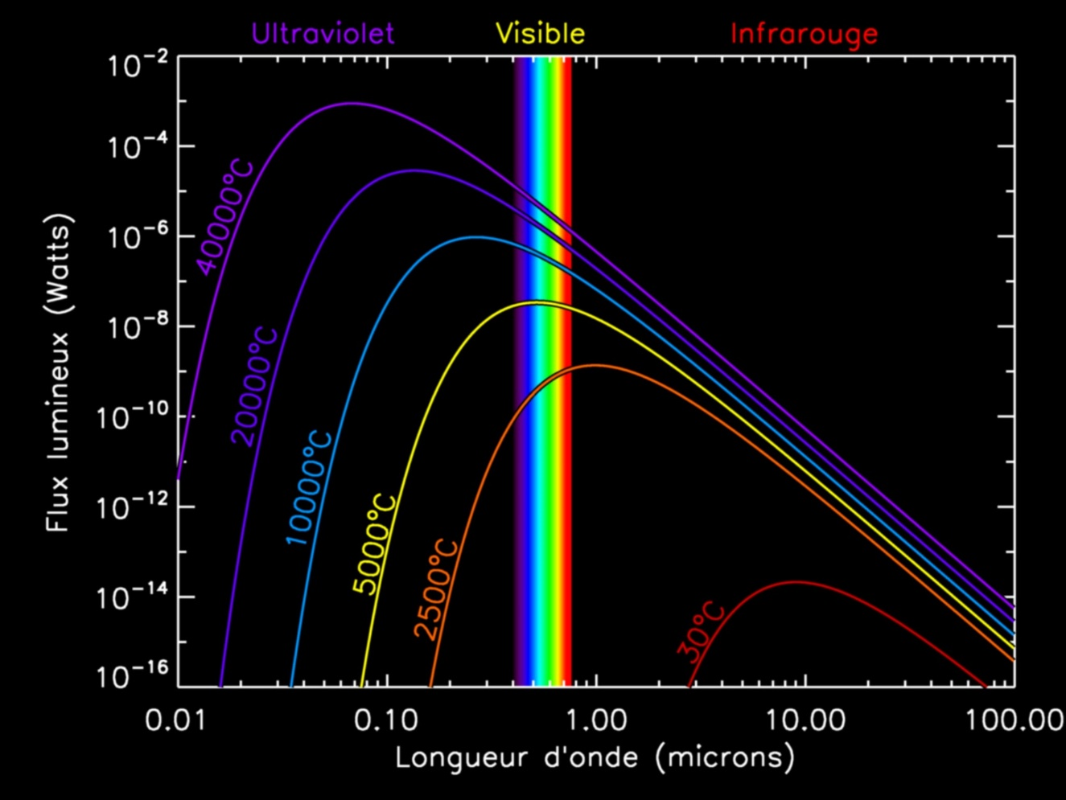
Température du Soleil
15 Millions de °C
5500°C

Slide 24
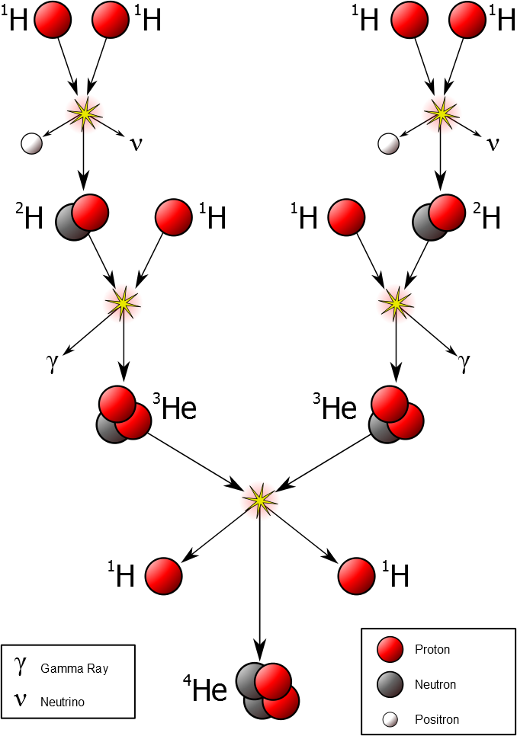
Le noyau : « Moteur du Soleil »
Température : 15 Millions de degrés
Noyau
Suffisante pour initier la fusion
De l’hydrogène en Hélium
(4 Millions de °C)
Insuffisant pour former des
Éléments plus lourds
He-> C : 100 Millions de °C
C -> O : 500 Millions de °C
O -> Si : 1,5 Milliard de °C
Si -> Fe : 3 Milliards de °C
Le Soleil ne transforme actuellement que de
l’Hydrogène en Hélium

Slide 25
La couche radiative
4 Millions de °C
2 Millions de °C
Environ un million d’années pour que l’énergie
du noyau traverse la couche radiative

Slide 26
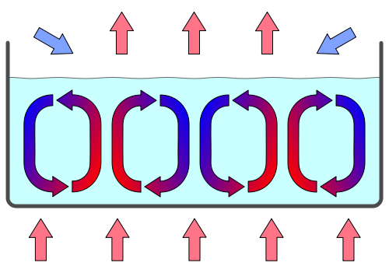
La couche convective
2 Millions de °C
5500°C
Transport d’énergie par mouvement de matière
de l’ordre d’une journée

Slide 27
Photosphère
4000°C
5500°C
Liées au champs
magnétique
Surface des cellules
de convection

Slide 28
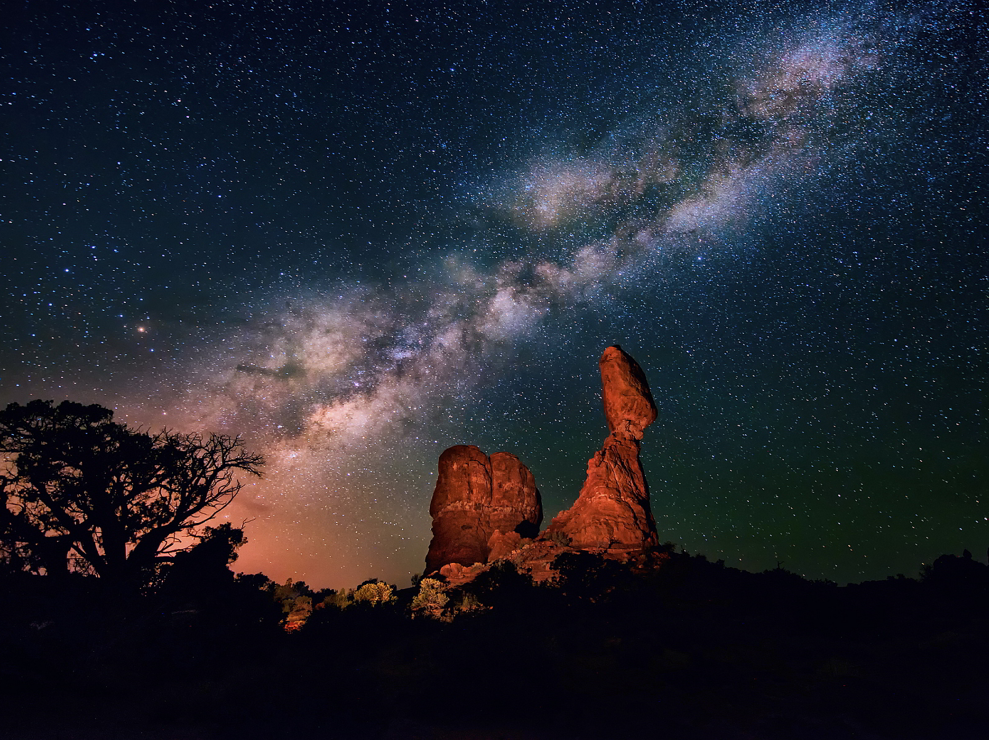
Les autres étoiles ressemblent-elles
au Soleil?
OUI et NON!
Arches National Park, Utah

Slide 29
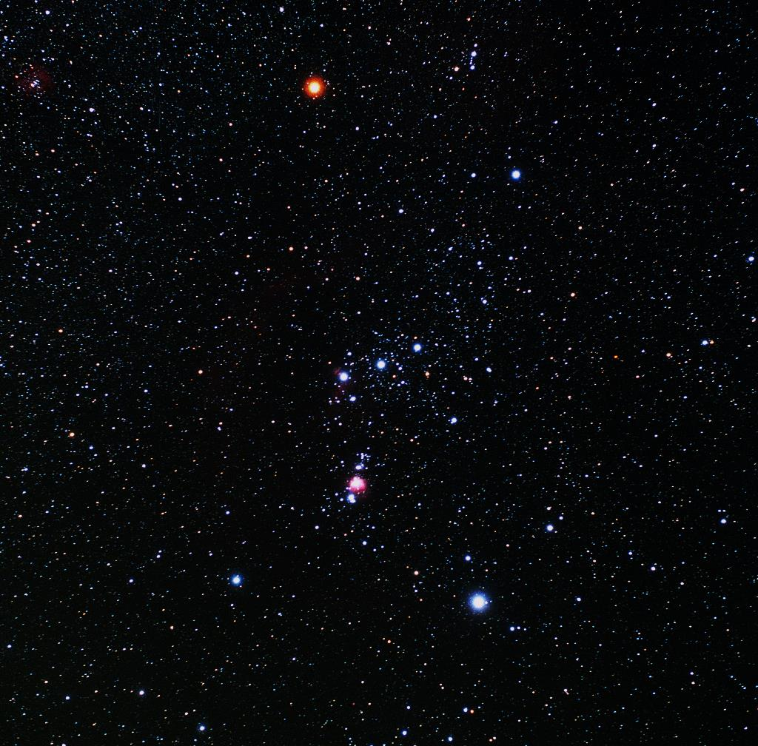
Des étoiles différentes
Bételgeuse (3300°C)
Bellatrix (21200°C)
Mintaka(30000°C)
Alnilam (27000°C)
Alnitak(30000°C)
Saiph (26200°C)
Rigel (9700°C)
Constellation d’Orion

Slide 30
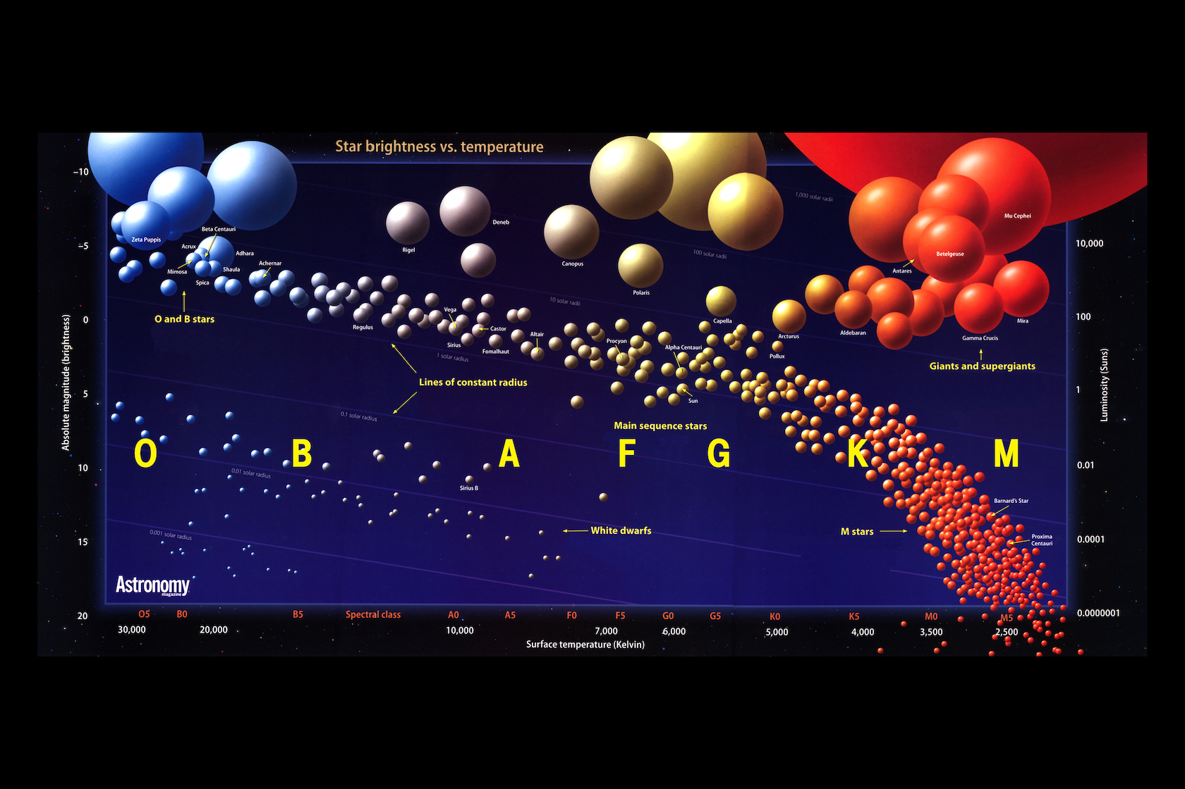
Des étoiles variées
Diagramme Hertzprung-Russel (HR)
Température - Luminosité
Température de surface 2000 - 50000 °C
Diamètre 0,08 - 1500 Ro
Masse 0,07 - 300 Mo
Luminosité 0,0001 – 50000 Lo
Eléments lourds (CNO…) 0 – 20 %
Vitesse de rotation 1 – 600 km/s
Champs magnétique, structure interne, température du noyau…

Slide 31
La séquence principale
Diagramme Hertzprung-Russel (HR)
Température - Luminosité
Température / Rayon / Luminosité
Uniquement fixés par la masse de l’étoile
La vie « adulte » des étoiles

Slide 32
La séquence principale
Fusion des noyaux
d’Hydrogène en Hélium
Uniquement dans la zone ou la
Température est supérieure à
4 Millions de degrés
Relative stabilité de l’étoile
La vie « adulte » des étoiles

Slide 33
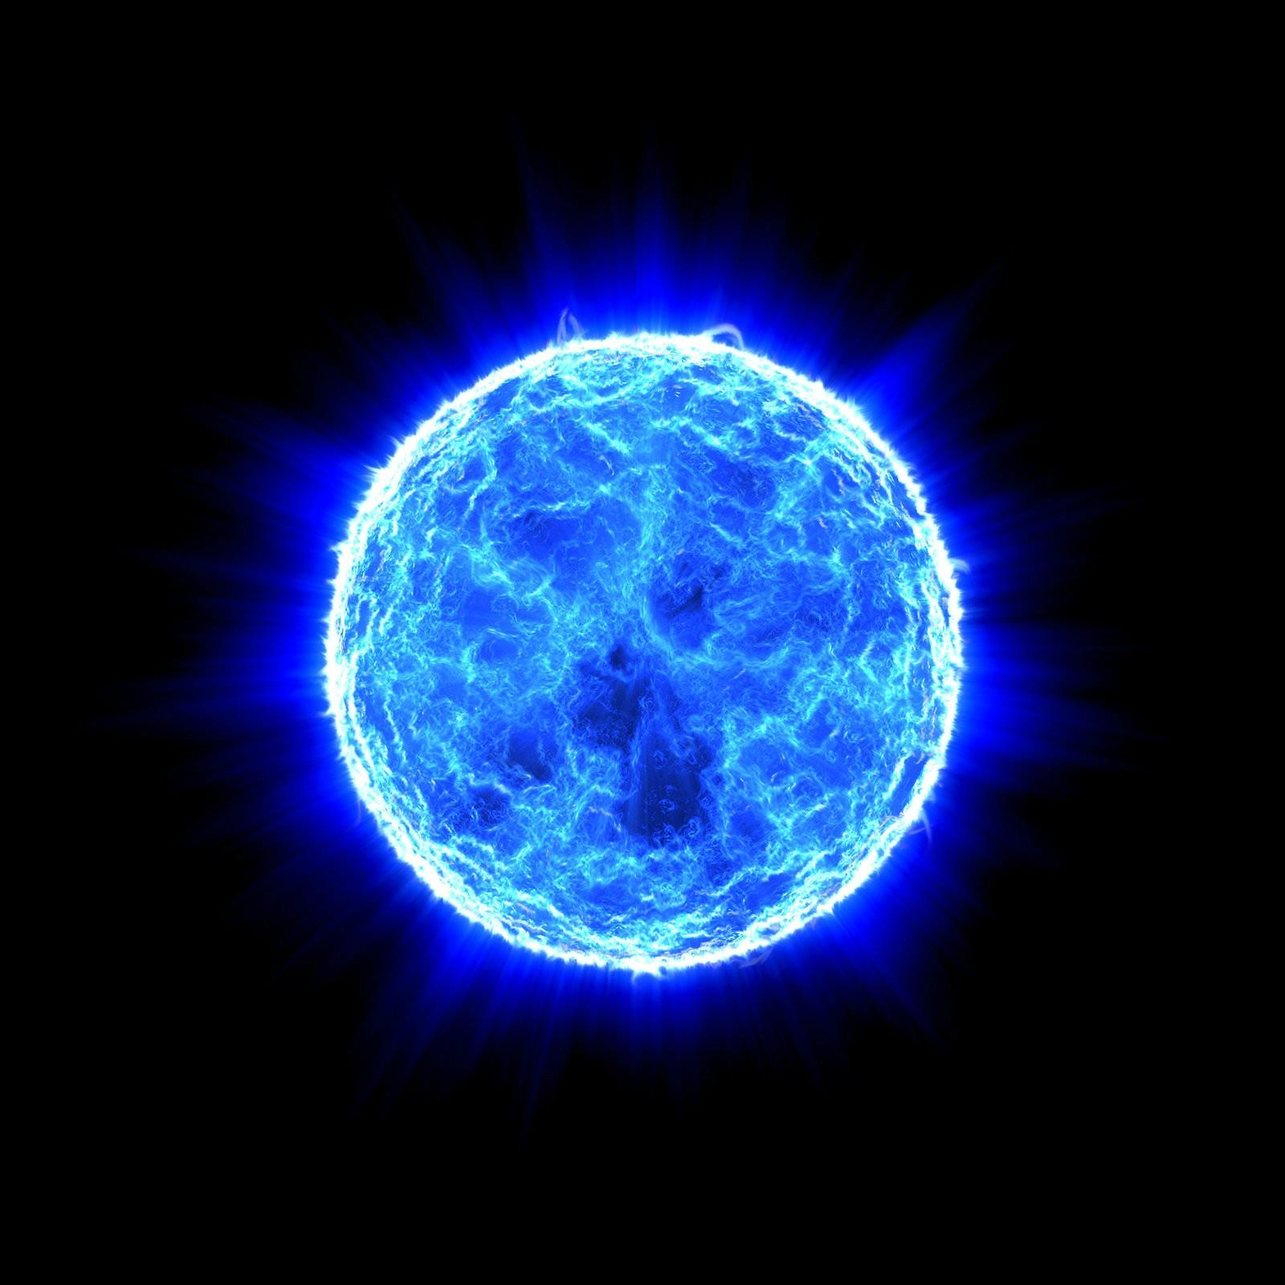
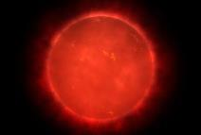
Temps sur la séquence principale
35 Mo
10 Ro
40000°C
3.5 Mo
3 Ro
10000°C
1 Mo
1 Ro
5500°C
0.5 Mo
0.6 Ro
4000°C
0.25 Mo
0.3 Ro
3000°C
300 Milliards
50 Milliards
10 Milliards
Etoile de
500 Millions
Masse croissante
quelques Millions

Slide 34
Fin de la séquence principale
Noyau d’hélium
Plus de réactions nucléaires
compression
des couches internes
Augmentation de la
Température
Combustion de l’hydrogène
dans une coquille où
T > 4 Millions de °C

Slide 35
La «vieillesse» des étoiles
La séquence principale

Slide 36
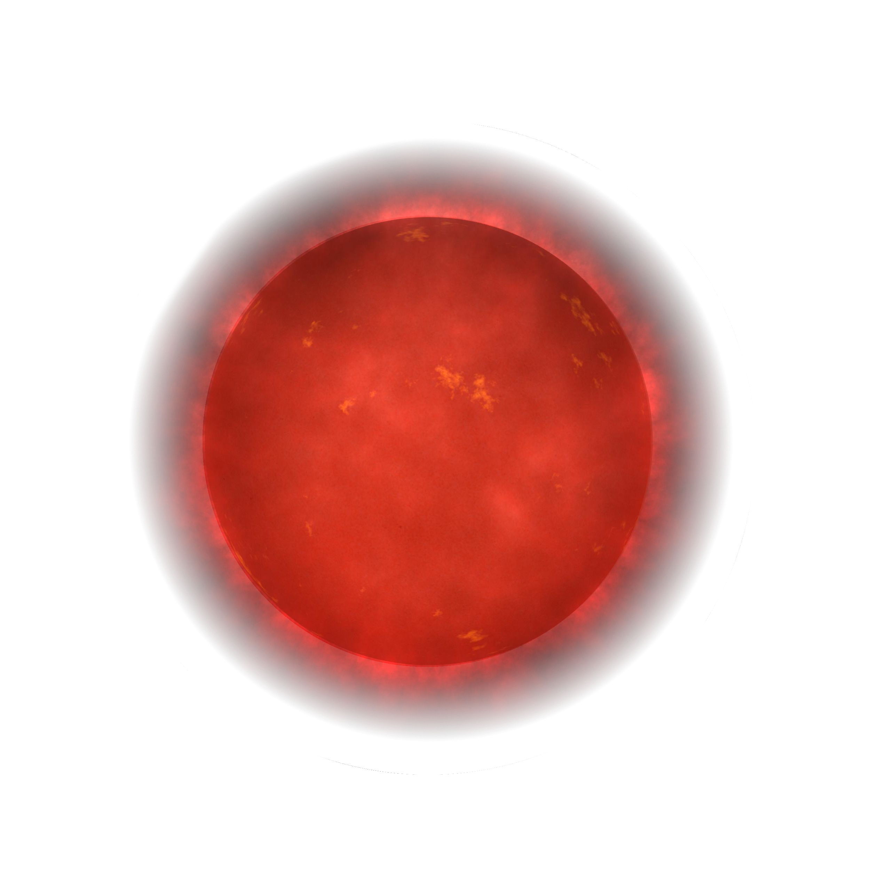
Les géantes rouges
(vieilles étoiles de faible masse)
Cas du soleil
Diamètre multiplié pas 200
3000°C
Me
Ve
Ve
Te
Ma

Slide 37
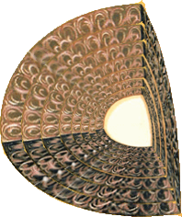
Les géantes rouges
(vieilles étoiles de faible masse)
Combustion du noyau d’hélium
100 Millions de °C
Couche convective
Combustion de l’hydrogène
dans une coquille

Slide 38
Les géantes rouges
noyau de Carbone
Coquille d’Hélium

Slide 39
Fin de vie de étoile de faible masse
Ejection des couches externes en 10000 à 100000 ans

Slide 40
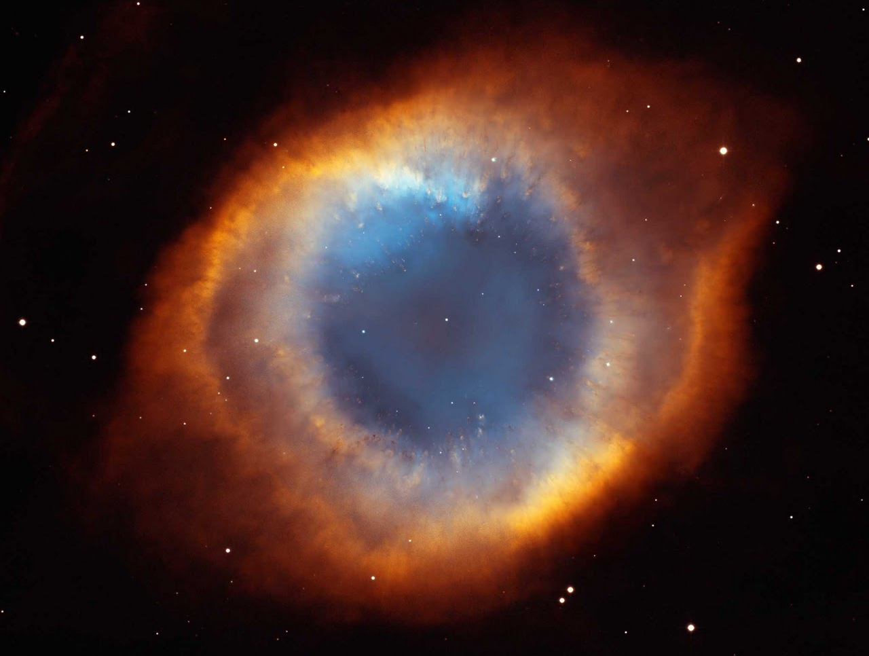
Fin de vie des étoiles de faible masse
Naine blanche
D = 10000 km
M= 20-50% Mo
100 000 K
1cm³ = 1 Tonne
Nébuleuse planétaire
Nébuleuse de l’hélice

Slide 41
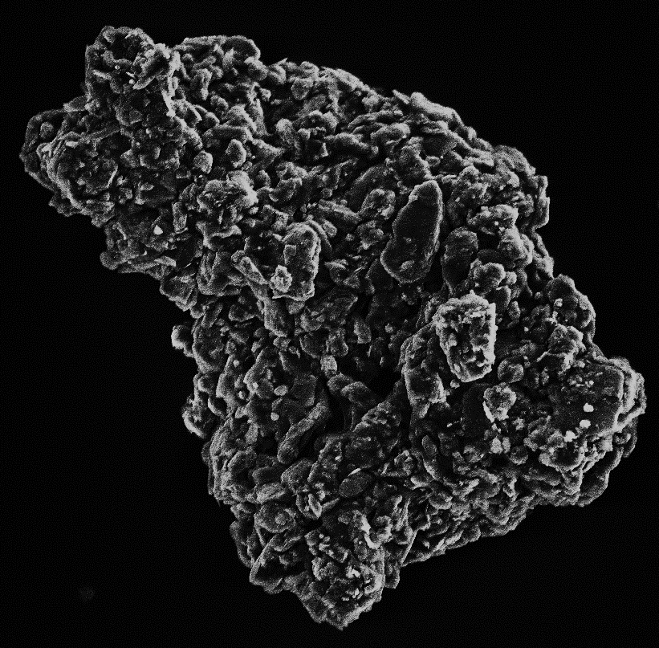
Chimie des nébuleuses planétaires
Chimie complexe avec les éléments éjectés
H, He, C, N, O + éléments plus rares (Si, Fe, Al, Ti…)
H₂O
CO
SiO
Molécules simples
NH₃
NaCl
SiO₂
TiO
CN
CH₄
H₂
Molécules Complexes
Hydrocarbures
Alcools, benzène
(Molécules prébiotiques)
« Poussière »

Slide 42
Evolution tardive des étoiles massives

Slide 43
Evolution tardives des étoiles massives
T>4 Millions de °C
H -> He

Slide 44
Evolution tardives des étoiles massives
T>4 Millions de °C
H -> He
T>100 Millions de °C
He-> C

Slide 45
Evolution tardives des étoiles massives
T>4 Millions de °C
H -> He
T>100 Millions de °C
He -> C
T>500 Millions de °C
C -> O

Slide 46
Evolution tardives des étoiles massives
T>4 Millions de °C
H -> He
T>100 Millions de °C
He -> C
T>500 Millions de °C
C -> O
T>1,5 Milliard de °C
O -> Si

Slide 47
Evolution tardives des étoiles massives
T>4 Millions de °C
H -> He
T>100 Millions de °C
He -> C
T>500 Millions de °C
C -> O
T>1,5 Milliard de °C
O -> Si
T>3 Milliards de °C
Si -> Fe

Slide 48
Evolution tardives des étoiles massives
Hélium
Carbone
Oxygène
Silicium
Fer
Plus de réaction possible dans le noyau!

Slide 49
Fin de vie des étoiles massives

Slide 50
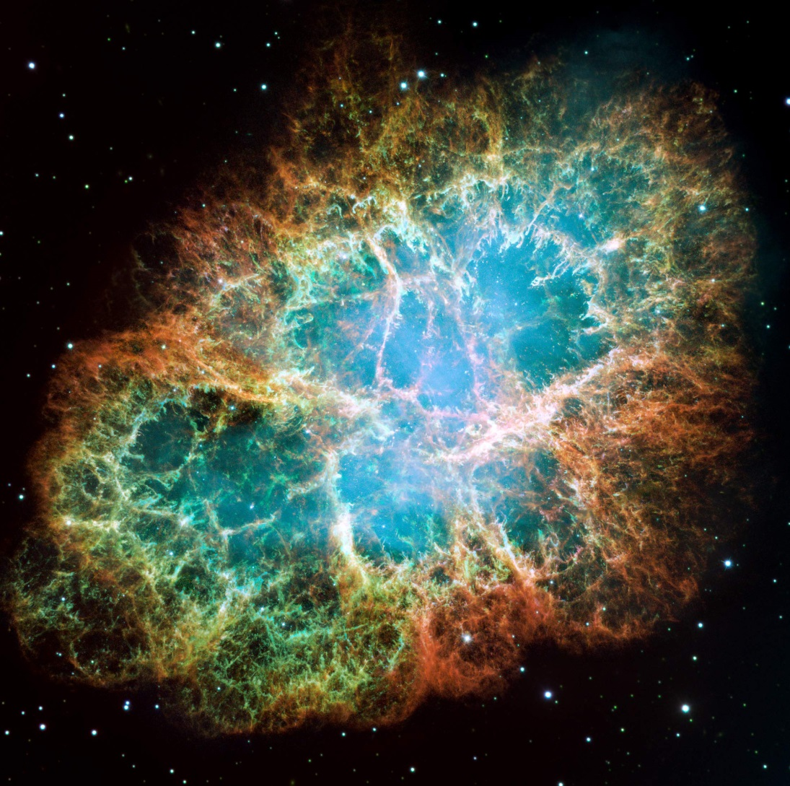
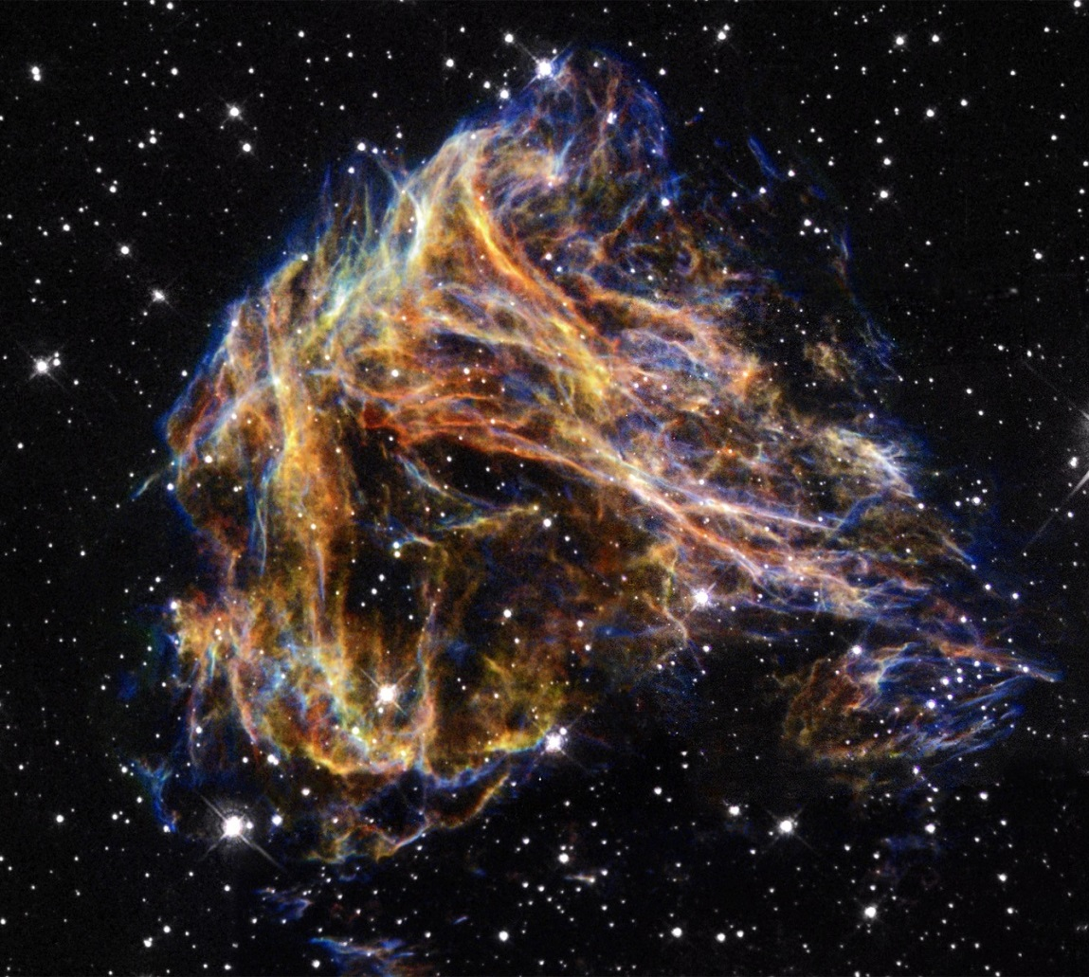
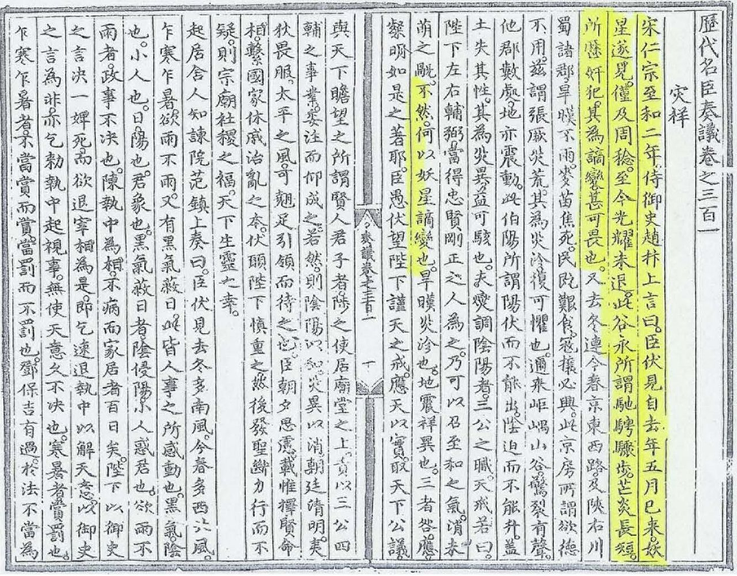
Quelques restes de Supernovæ
N49
160000 années-lumière
Dans le grand nuage de Magellan
SN 1054 (Crabe)
Observée en Chine en 1054
SN 1572
Observée en 1572 par Tycho Brahé

Slide 51
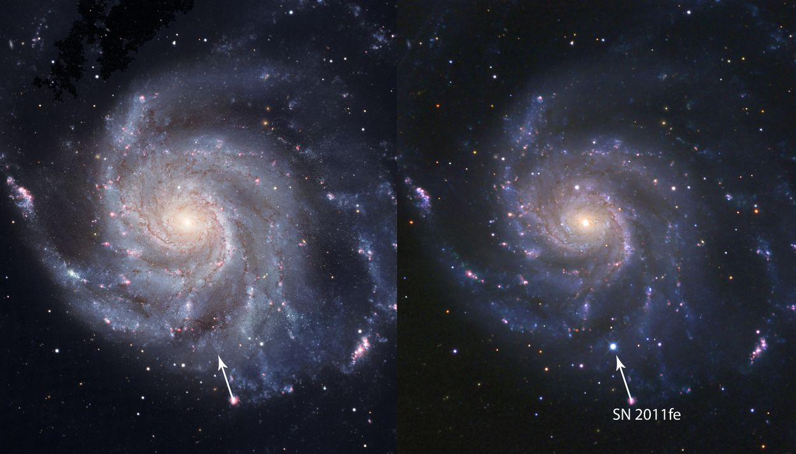
Les supernovas en dehors de notre galaxie
Environ 2 Supernovas par galaxies et par siècle
Galaxie du moulinet (M101)

Slide 52
Etoiles à neutron et trous noirs
Etoile à neutron
Trou noir
D = 20 km
M= 1-2 Mo
1 000 000 K
1cm3 = 1 Giga Tonne
D < 10 km
M= 3-5 Mo
1cm3 = 10 Giga Tonnes

Slide 53
Nucléosynthèse des supernovas

Slide 54
D’où proviennent les éléments lourds du Soleil?
73% Hydrogène
25% Hélium
2% d’éléments plus lourds
(C,N,O,…)
de générations précédentes d’étoiles

Slide 55
Enrichissement du gaz interstellaire en éléments lourds (C,N,O…)
Nébuleuse planétaire
Supernova
Le gaz éjecté retourne dans le milieu interstellaire
Il a été enrichi par la nucléosynthèse stellaire ( + supernova)

Slide 56
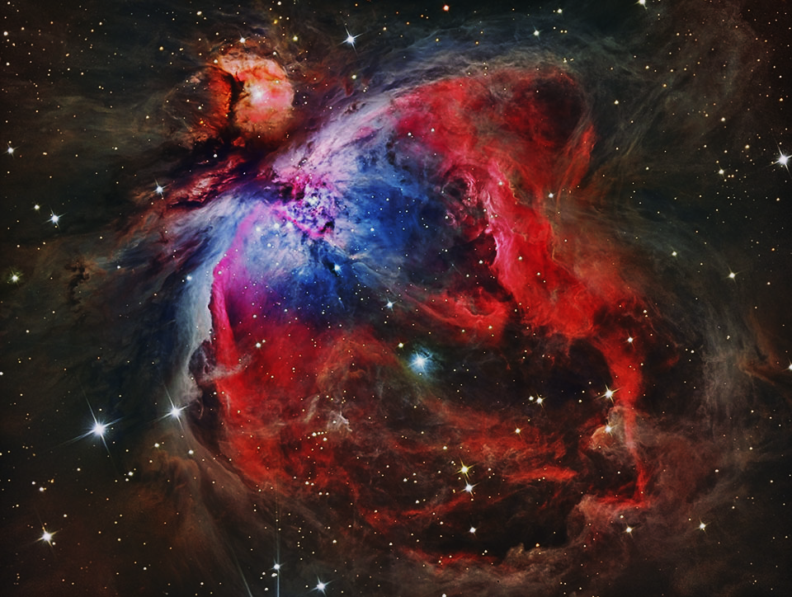
Nuage de gaz dans notre galaxie
la nébuleuse d’Orion (M42)

Slide 57
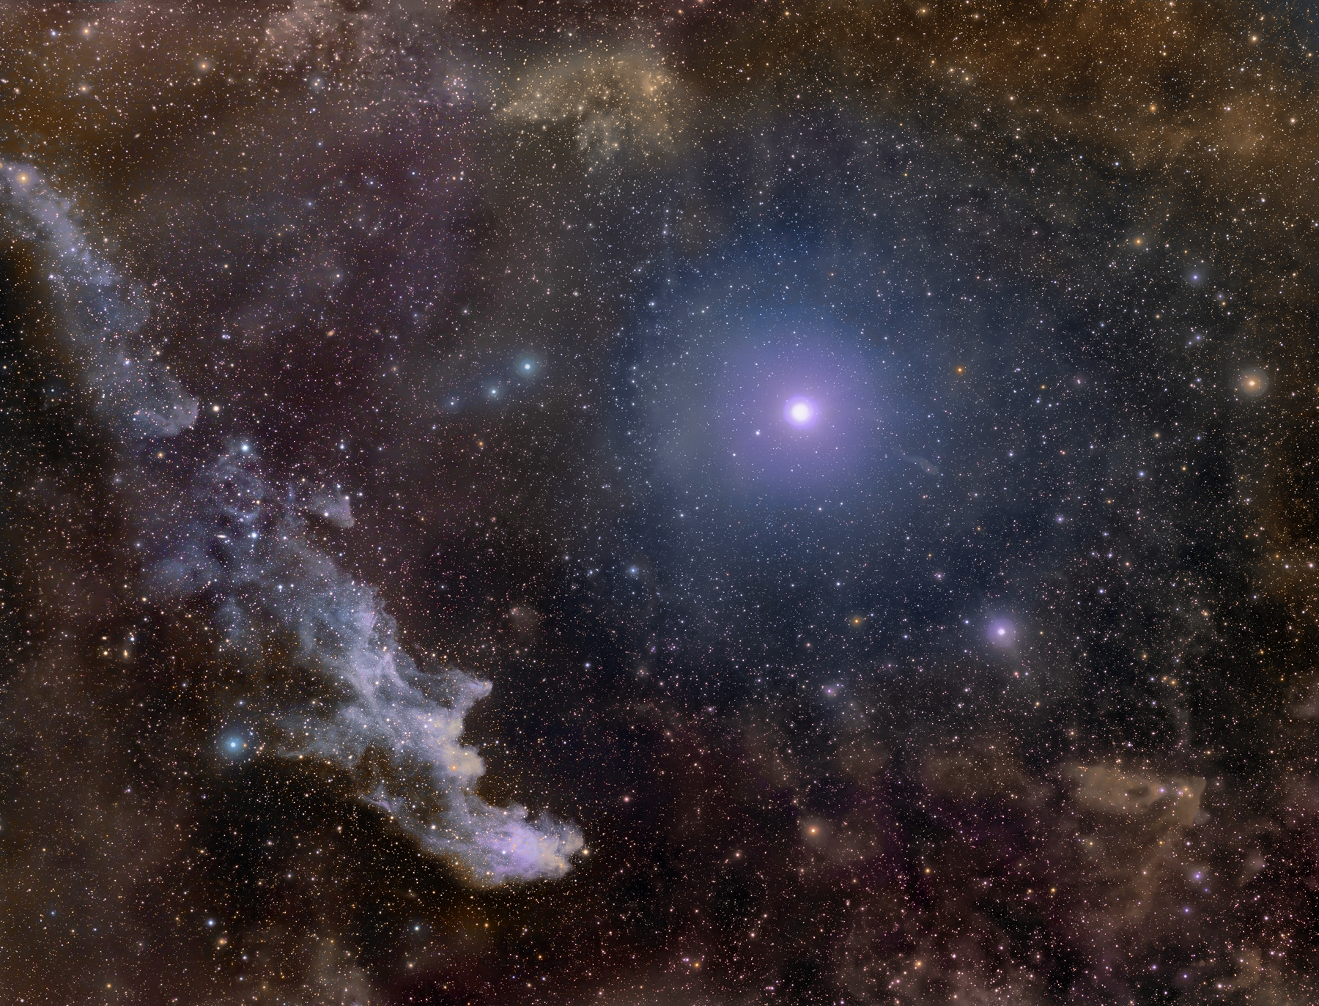
Equilibre des nuages de gaz
Nébuleuse de la tête de sorcière

Slide 58
Effondrement de nuages de gaz
Densité
Température
Simulation de l’effondrement d’un nuage en amas d’étoiles (Krumholtz 2011)

Slide 59
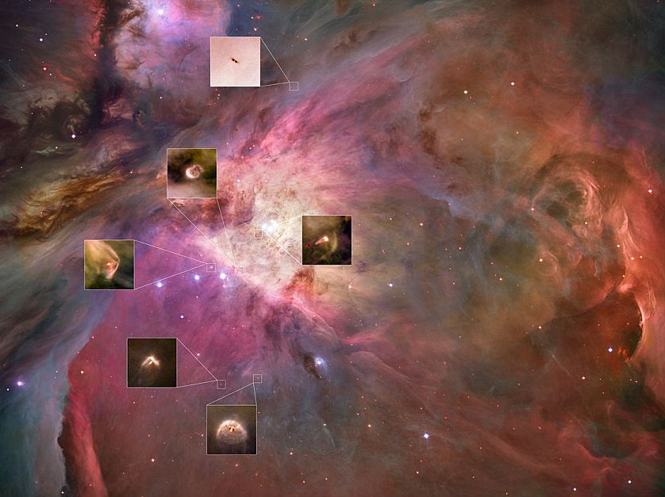
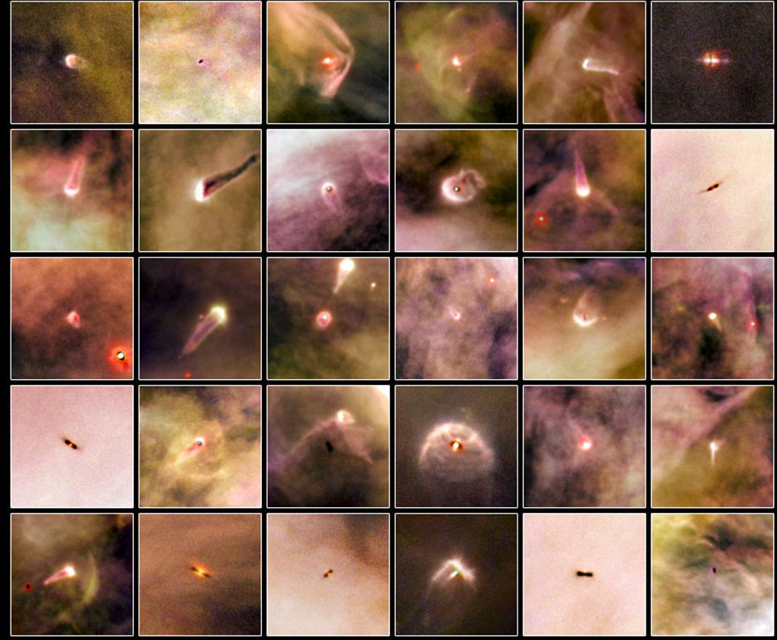
Effondrement de nuages de gaz
Pouponnière d’étoiles dans la nébuleuse d’Orion (M42)

Slide 60
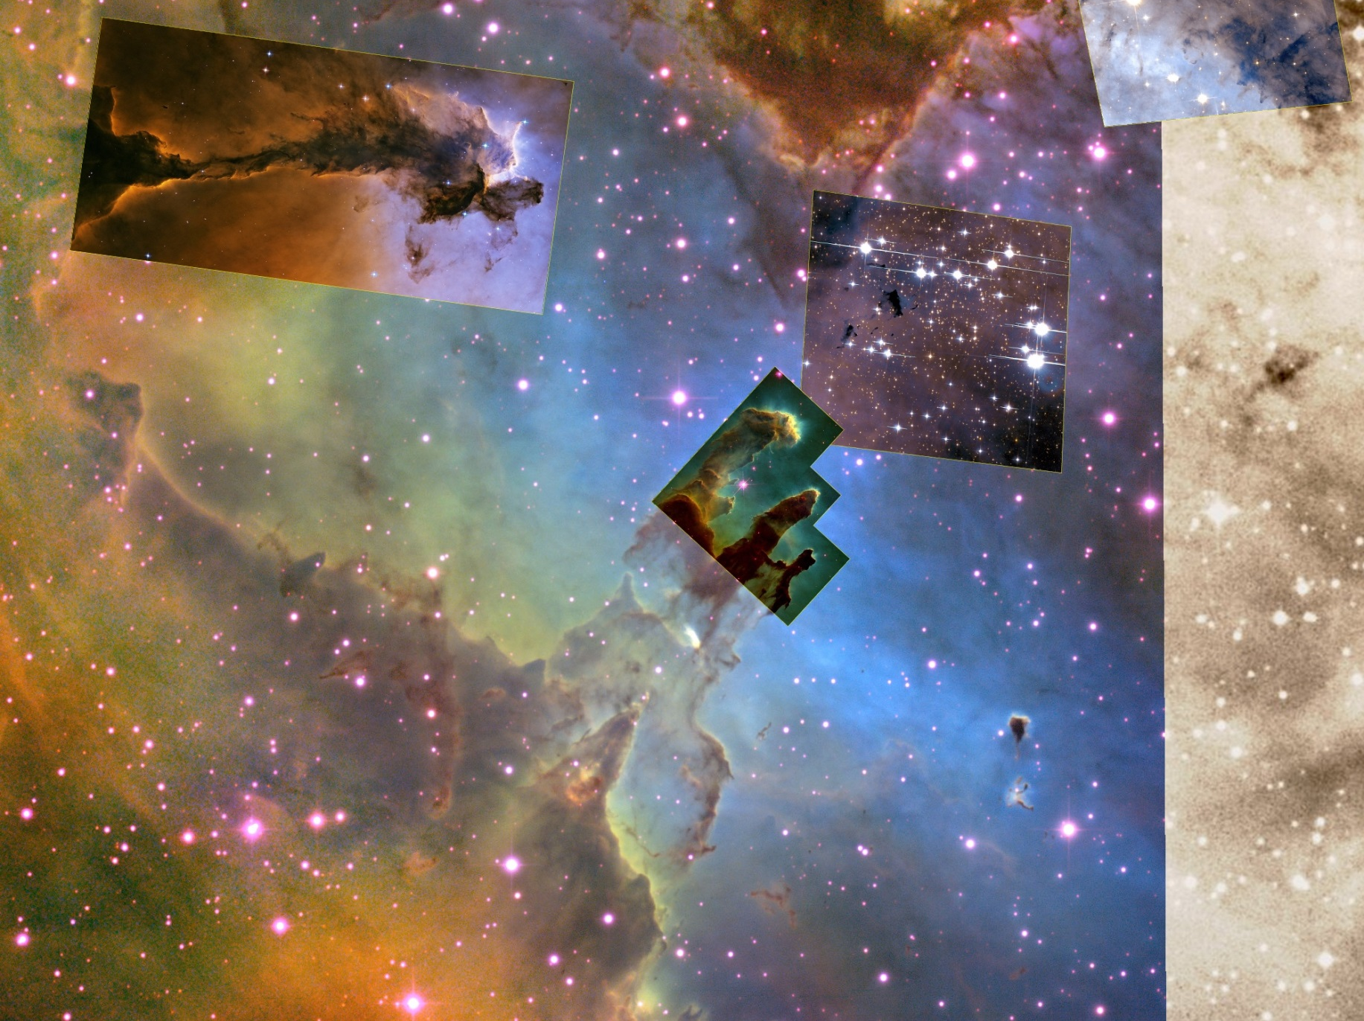
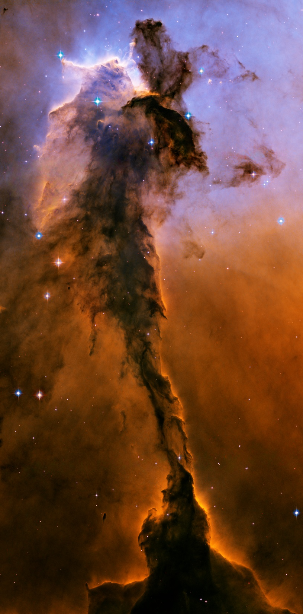
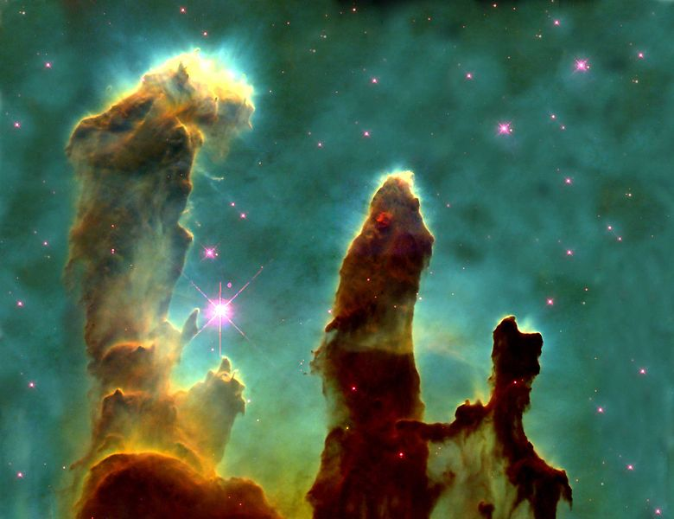
Effondrement de nuages de gaz
Nébuleuse de l’Aigle (M16) : vue globale et détails

Slide 61
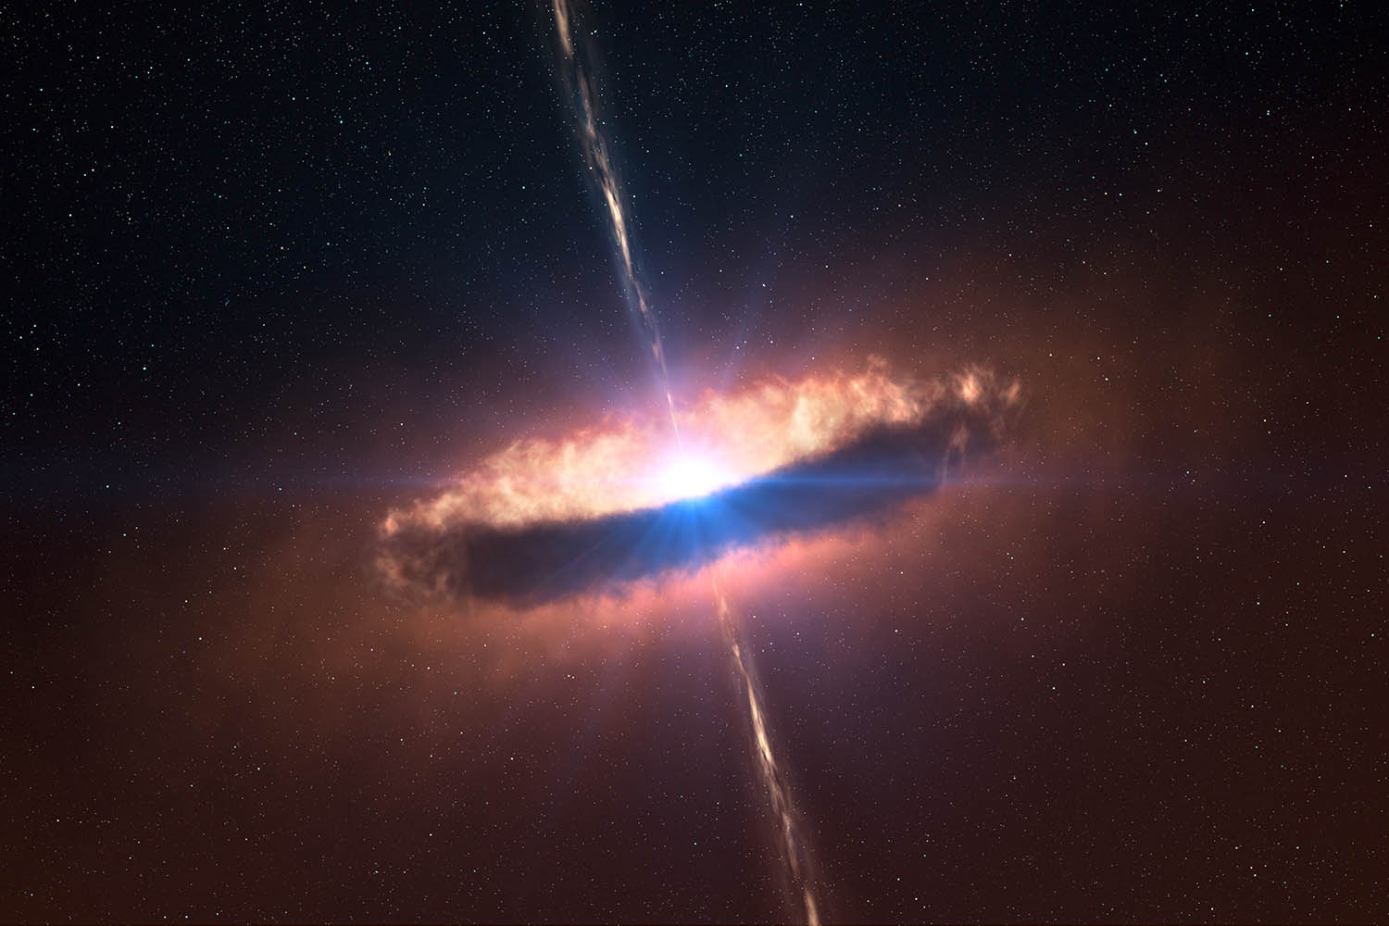
Formation d’une protoétoile
Vue d’artiste d’une protoétoile

Slide 62
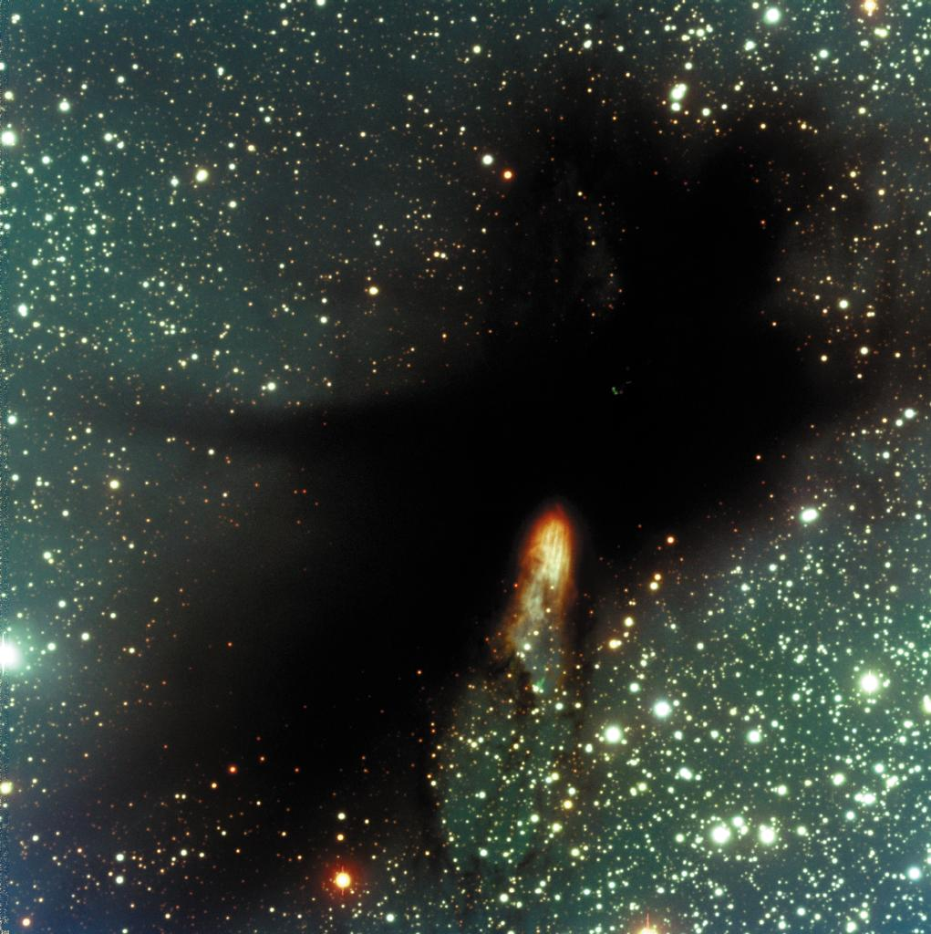
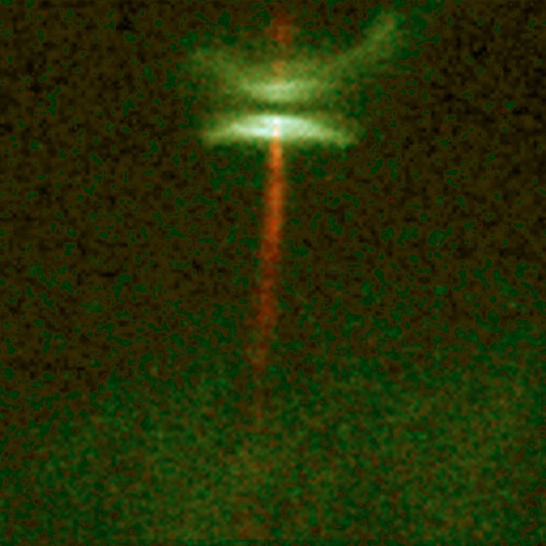
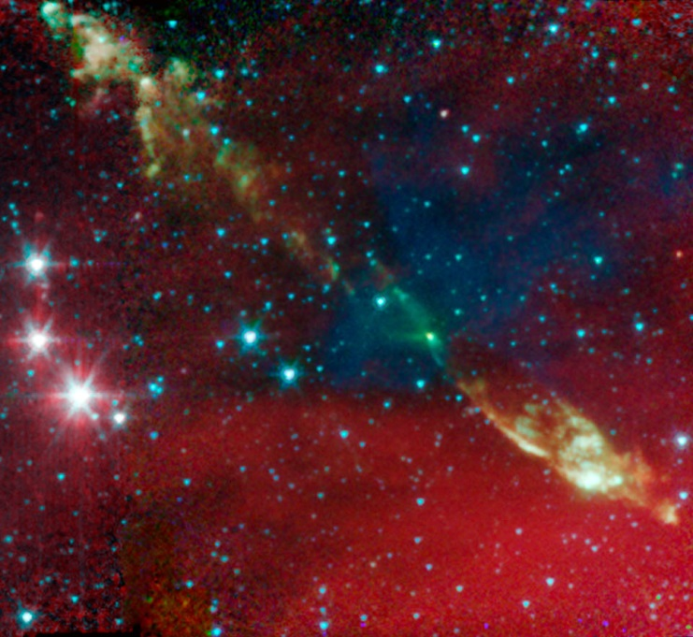
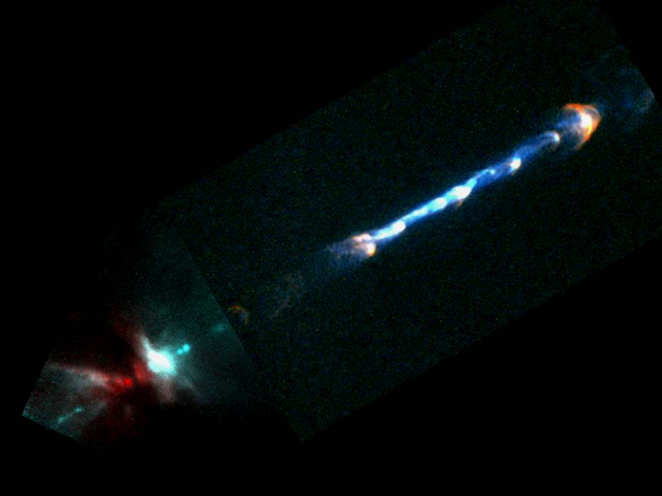
Protoétoile
Observations de protoétoiles et de leur jets

Slide 63
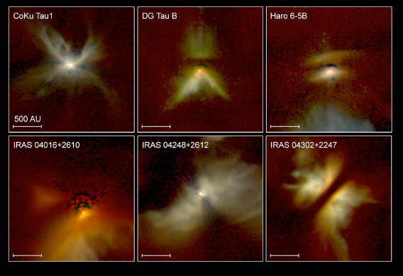
Protoétoile
Observations de protoétoiles et de leur jets

Slide 64
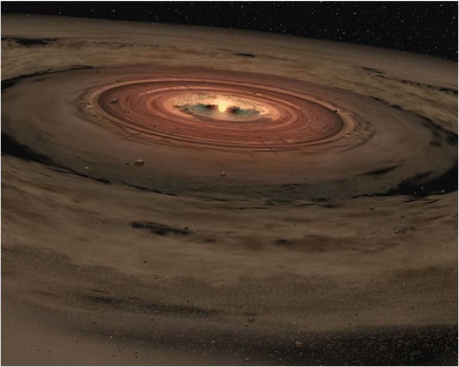
Poussière et gaz
Poussière (Silicate et Fer)
+ Gaz (hydrogène, hélium, eau, CO₂, Ammoniac...)
+ Glace (eau, CO₂, Ammoniac)
Vue d’artiste d’un disque protoplanétaire

Slide 65
Formation de planétésimaux
Vue d’artiste d’un disque protoplanétaire

Slide 66
Formation de planètes
Planète tellurique
(roche)
Géante gazeuse
Accrétion de gaz autour d’un cœur de glace)

Slide 67
Formation de planètes
Radio-téléescope
(ALMA)
Télescope Optique
(VLT)

Slide 68
Le système solaire
Ceinture de Kuiper
Pluton
Makemake
Neptune
Comètes
Uranus
Eris
Géantes Gazeuses
Planètes telluriques
Mars
Jupiter
Mercure
Terre
Saturne
Venus
Ceinture
d’astéroïdes

Slide 69
Les comètes
La Comète Churyumov-Gerasimenko

Slide 70
Y a-t-il des planètes
autour d’autres étoiles?

Slide 71
1ère exoplanète découverte en 1995
à l’Observatoire de Haute-Provence
Méthodes des Transits
Méthodes des Vitesse radiales

Slide 72
1000 Exoplanètes autour de 700 étoiles
3560
2671
« Exoplanets everywhere! » (des exoplanètes partout!)

Slide 73
A quoi ressemblent ces planètes?
Super-Terres
(Telluriques)
Planètes océan?
5-6 M_{T}
Géantes Gazeuses
Géantes de Glace
Super-Jupiters
Naine-brunes
(Jusqu’à 80M_{J})
Planètes telluriques
On ne connait que leur masse, leur rayon,
et la distance à leur étoile

Slide 74
La Température des planètes
dépend de leur distance à l’étoile
Jupiter
Chaud
Estimation à partir de leur distance à l’étoile
et la luminosité de celle-ci

Slide 75
La zone d’habitabilité

Slide 76
Quelques systèmes planétaires…
…découverts par le satellite Kepler

Slide 77
Quelques exemples de systèmes planétaires

Slide 78
Quelques exemples de systèmes planétaires

Slide 79
Quelques exemples de systèmes planétaires

Slide 80
Comment détecter la vie ?
Spectre de l’atmosphère terrestre

Slide 81
Comment détecter la vie ?
Nous aurons peut-être une réponse dans quelques années grâce à l’ELT

Slide 82
Imager des des exoTerres…
Image d’une exoTerre
à 30 années-lumière
Par un hypertélescope
de 100km de diamètre
Projet d’hypertélescope spatial du Professeur Labeyrie

Slide 83
du travail et des rêves…
…pour les générations futures

